Slide 1
Recherche et analyse dans le domaine des transports
Module 2 : Collecte et gestion des données relatives aux transports
Cours n° 6 : Techniques de collecte de données
Notes:
« Bonjour à tous. Bienvenue à la sixième conférence de notre module sur la collecte et la gestion des données relatives aux transports. Je m'appelle [nom du professeur] et aujourd'hui, nous allons nous plonger dans le sujet fondamental des techniques de collecte de données. Cette conférence est la pierre angulaire de notre cours, car la qualité et la pertinence de toute recherche ou analyse dans le domaine des transports dépendent directement des méthodes que nous utilisons pour recueillir nos données. Nous explorerons les principales méthodologies utilisées quotidiennement par les professionnels du secteur pour comprendre comment les personnes et les marchandises se déplacent à travers nos systèmes de transport. Nous commencerons par les principes fondamentaux, passerons ensuite aux principales méthodes (enquêtes, capteurs et observation) et terminerons par un aperçu de la manière de choisir l'outil adapté à votre question de recherche. Commençons. »

Slide 3
Table des matières
Cours n° 6 : Techniques de collecte de données
Section 00 : Introduction et objectifs……....................................... 4
0.0. Programme / Feuille de route…................................................ 5
0.1. Concepts fondamentaux de la collecte de données………....... 6
0.2. Rôle des données de transport dans les systèmes de transport...7
0.3. Principes fondamentaux en matière d'éthique et de confidentialité................................................................................... 8
0.4. Principes fondamentaux en matière d'éthique et de confidentialité………........................................................................ 9
Section 01 Enquêtes ....................................................................... 10
1.0. Introduction aux enquêtes ....................................................... 11
1.1. Éléments clés d'une conception efficace des enquêtes........... 12
1.2. Méthodes de collecte des enquêtes......................................... 13
1.3. Méthodes hybrides................................................................... 14
1.4. La stratégie hybride ................................................................. 15
1.5. Concevoir des enquêtes efficaces ........................................... 16
1.6. Types de questions.................................................................. 17
1.7. Le défi de l'échantillonnage et du biais ................................... 18
1.8. Atténuer les biais dans les enquêtes ……............................... 20
1.9. Outils numériques pour les enquêtes modernes...................... 21
1.10. Le processus moderne des enquêtes ............................... 22
1.11. Étude de cas n° 1............................................................... 23
1.12. Sondage interactif.............................................................. 24
1.13. Applications des données des capteurs et du GPS…….... 29
Section 02 Capteurs et collecte de données GPS..................... 25
2.0. Introduction aux données des capteurs et du GPS.............. 26
2.1. Les capteurs comme sources de données…………………. 27
2.2. Fonctionnement du GPS pour l'analyse des transports ...... 28
2.3. Applications des données issues des capteurs et du GPS . 29
2.4. Le défi principal ................................................................... 30
2.5. Étude de cas n° 2 : surveillance des pistes cyclables à l'aide d'un SIG.............................................................................................. 31
2.6. Avantages et défis............................................................... 32
2.7. Tendances futures dans le domaine des capteurs.............. 33
Section 03 Techniques d'observation........................................ 34
3.0. Introduction aux méthodes d'observation………….............. 35
3.1. Observation structurée vs observation non structurée........ 36
3.2. Observation participante vs observation naturaliste……….. 37

Slide 4
Table des matières
Cours n° 6 : Techniques de collecte de données
3.3. Observation manuelle ou automatisée................... 38
3.4. L'effet d'observation : minimiser les biais............... 39
3.5. Étude de cas n° 3................................................... 40
3.6. Forces et limites de l'observation........................... 41
3.7. Exercice d'observation interactive.......................... 42
3.8. Synthèse : choisir le bon outil................................. 44
Section 04 : Conclusions et points clés à retenir......... 45
4.0. Le cycle des données…......................................... 46
4.1. Points clés à retenir et meilleures pratiques.......... 47
4.2. Résumé : revue des méthodes fondamentales … 48
4.3. Questions-réponses et discussion…..................... 49
4.4. Références et lectures complémentaires………... 50

Slide 5
Section 00 :
Introduction et objectifs

Slide 6

00. Introduction et objectifs
0.0. Programme / Feuille de route.
Feuille de route de la conférence
Fondements de la collecte de données : concepts fondamentaux et principes éthiques
Méthode 1 : Enquêtes et questionnaires : la voix du voyageur
Méthode 2 : Données issues de capteurs et du GPS : l'empreinte numérique
Méthode 3 : Techniques d'observation : observer le comportement en action
Synthèse et conclusion : choisir la bonne approche
Notes:
« Afin de vous donner un aperçu clair du déroulement de notre session de 135 minutes, voici notre programme. Nous commencerons par les principes fondamentaux qui sous-tendent toute collecte de données, à savoir des concepts clés tels que la fiabilité et la validité, ainsi que l'importance cruciale d'une conduite éthique. À partir de là, nous explorerons systématiquement les trois grandes familles de techniques de collecte de données. Tout d'abord, nous nous intéresserons aux enquêtes et aux questionnaires, qui nous permettent d'interroger directement les personnes sur leurs comportements et leurs préférences en matière de déplacement. Ensuite, nous nous intéresserons au monde des données issues des capteurs et des GPS, afin de comprendre comment la technologie fournit un flux d'informations passif mais incroyablement riche. Nous aborderons ensuite les techniques d'observation, c'est-à-dire l'art et la science qui consistent à observer et à enregistrer les comportements dans leur contexte naturel. Enfin, nous rassemblerons tous ces éléments dans notre synthèse, où nous comparerons ces méthodes et discuterons de la manière de sélectionner la technique la plus appropriée pour vos objectifs de recherche spécifiques. Cette structure nous guidera du « pourquoi » au « comment » de la collecte de données sur les transports.

Slide 7
00. Introduction et objectifs
0.1. Concepts fondamentaux de la collecte de données
Fiabilité : la cohérence d'une mesure.
  (Peut-on obtenir le même résultat à nouveau ?)
  Exemple : un compteur de trafic automatisé qui enregistre systématiquement le même volume de trafic un jour donné de la semaine est considéré comme fiable.
Validité : la précision d'une mesure.
  (Mesurez-vous la bonne chose ?)
  Exemple : une enquête sur les temps de trajet est valide si elle reflète avec précision les temps de trajet réels des navetteurs.
Biais : erreur systématique qui fausse les résultats.
  (Votre méthode est-elle biaisée dans un sens particulier ?)
  Exemple : une enquête qui interroge uniquement les navetteurs qui conduisent seuls sur leurs préférences en matière de transport sera probablement biaisée en faveur des solutions centrées sur la voiture.
Échantillonnage : sélection d'une partie représentative de l'ensemble.
  (Votre petit groupe est-il représentatif du grand groupe ?)
  Exemple : la sélection aléatoire de ménages parmi la liste des résidents d'une ville pour participer à une enquête sur les déplacements est une technique d'échantillonnage courante.
Notes:
Quelques concepts fondamentaux de la collecte de données, à savoir la fiabilité, la validité, le biais et l'échantillonnage.

Slide 8
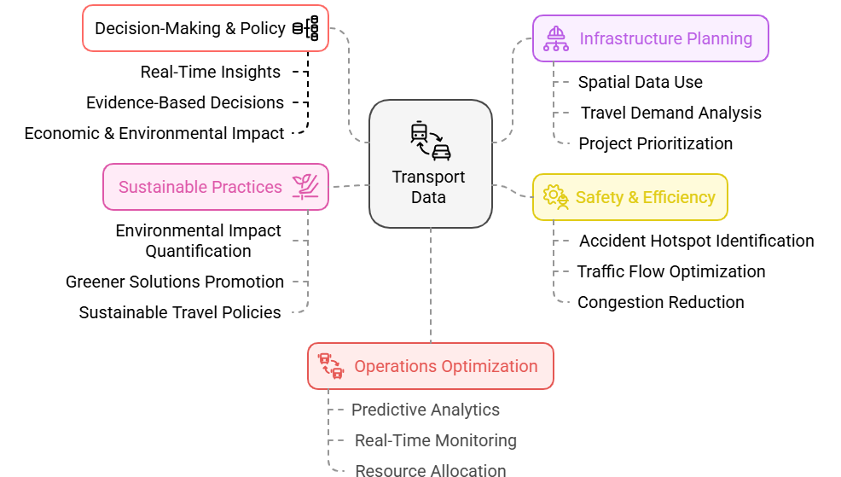
00. Introduction et objectifs
0.2. Rôle des données de transport dans les systèmes de transport
Notes:
Cette diapositive traite du rôle des données de transport dans les systèmes de transport. Les données sont essentielles dans les systèmes de transport, car elles fournissent des informations détaillées sur toutes les sections du système.

Slide 9
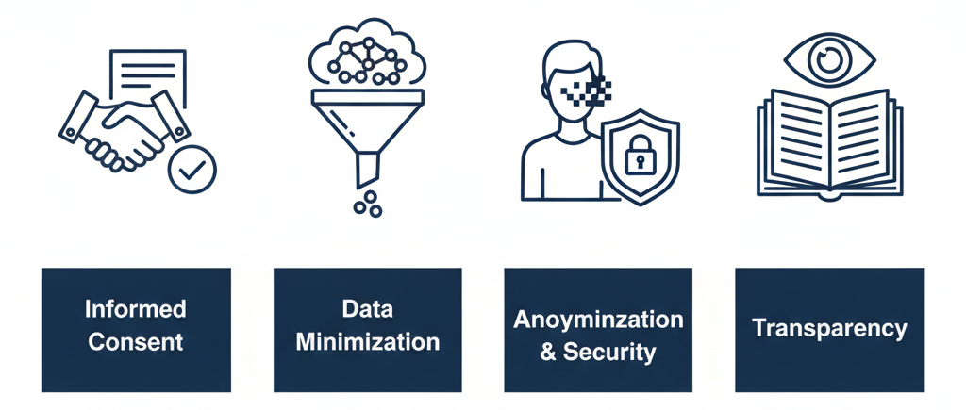
00. Introduction et objectifs
0.3. Principes fondamentaux en matière d'éthique et de confidentialité
Consentement éclairé : les participants doivent parfaitement comprendre l'étude et accepter explicitement d'y participer. L'autorisation doit être claire, volontaire et documentée.
Minimisation des données : ne collectez que les données essentielles à votre question de recherche. Si vous n'en avez pas besoin, ne les demandez pas.
Anonymisation et sécurité : supprimez ou masquez activement toutes les informations personnelles identifiables (PII). Les données doivent être cryptées et stockées de manière sécurisée afin d'éviter toute violation.
Transparence : soyez totalement transparent sur la manière dont vous collectez, utilisez et protégez les données. Cela permet d'instaurer la confiance du public, qui est essentielle à la recherche.
Notes:
« Les principes éthiques qui guident notre travail sont tout aussi importants que la qualité technique de nos données. La collecte responsable des données est non négociable dans notre domaine, d'autant plus que nous avons accès à des informations plus détaillées et plus personnelles. Concentrons-nous sur quatre principes clés.
Premièrement, le consentement éclairé. Cela signifie que les personnes doivent accepter explicitement de participer avant que vous ne collectiez des données les concernant. Vous devez expliquer clairement quelles données vous collectez, comment elles seront utilisées et qui y aura accès. Cela signifie également qu'elles ont le droit de retirer leur consentement à tout moment.
Deuxièmement, la minimisation des données. C'est le principe du « moins c'est mieux ». Ne collectez que les données absolument essentielles pour répondre à votre question de recherche. Évitez la tentation de collecter des informations supplémentaires « au cas où », car chaque donnée supplémentaire peut augmenter les risques pour la vie privée.
Troisièmement, l'anonymisation et la sécurité. Nous avons le devoir de protéger nos participants. Cela implique de supprimer ou de masquer les informations personnelles identifiables, telles que les noms, les adresses ou les traces GPS exactes des domiciles, afin d'empêcher l'identification des individus. En outre, les données doivent être stockées de manière sécurisée à l'aide de mesures telles que le cryptage afin d'empêcher tout accès non autorisé ou toute violation.
Enfin, la transparence. Soyez clair et ouvert avec le public et vos participants au sujet de vos pratiques en matière de données. Cela permet d'instaurer la confiance et de garantir la responsabilité. En tant que chercheurs dans le domaine des transports, nous sommes les gardiens de ces données et nous devons les traiter avec le plus grand soin et le plus grand respect de la vie privée des individus.

Slide 10
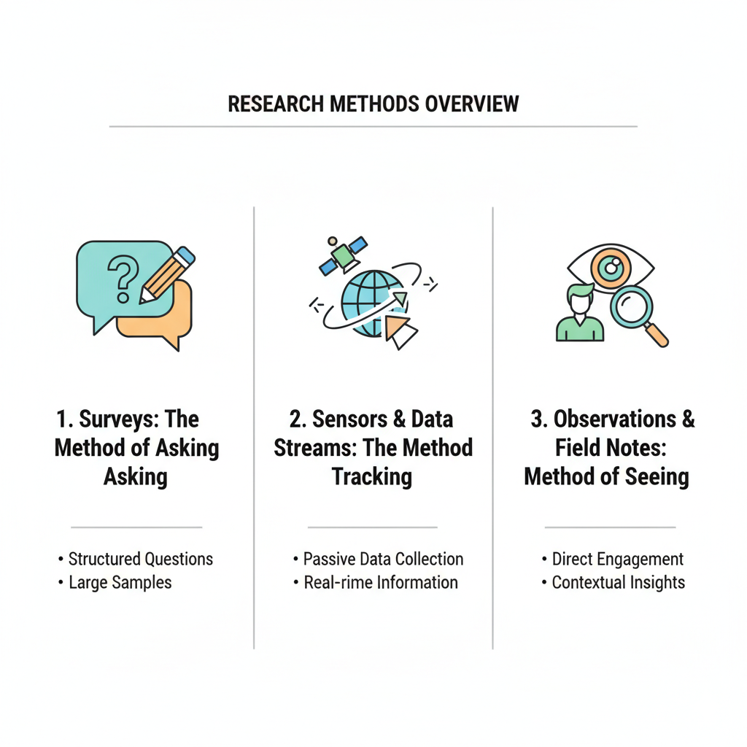
00. Introduction et objectifs
0.4. Les trois piliers de la collecte de données
Sondages : la méthode consistant à poser des questions
  Interroger directement les personnes sur leurs comportements, leurs opinions et leurs préférences.
  Objectif principal : comprendre les raisons qui motivent les choix en matière de voyage.
Capteurs et GPS : la méthode de mesure
  Collecte passive de données objectives sur les déplacements et les performances du système à l'aide de la technologie.
  Objectif principal : comprendre le « quoi, où et quand » des déplacements.
Méthodes d'observation : la méthode consistant à regarder
  Observation et enregistrement systématiques des comportements dans leur environnement naturel.
  Objectif principal : comprendre le « comment » des interactions dans l'environnement des transports.
Notes:
« Maintenant que nous avons établi nos principes fondamentaux, présentons les trois principaux piliers de la collecte de données dans la recherche sur les transports. Presque toutes les techniques que nous utilisons peuvent être classées dans l'une de ces trois grandes approches.
Le premier est celui des enquêtes. Il s'agit de la méthode consistant à poser des questions. Nous concevons des questionnaires et interagissons directement avec les individus afin de recueillir des données sur leurs habitudes de déplacement, leurs choix, leurs attitudes et leurs caractéristiques démographiques. C'est notre principal moyen de comprendre les raisons qui motivent les décisions des gens en matière de déplacement.
Le deuxième pilier est constitué des données issues des capteurs et du GPS. Il s'agit d'une méthode de mesure passive. Au lieu de poser des questions, nous utilisons des technologies telles que des boucles de trafic, des caméras et des appareils GPS pour collecter automatiquement de grandes quantités de données sur la vitesse des véhicules, le volume du trafic et les itinéraires individuels. Cela nous donne une image très détaillée et objective des performances et des mouvements du système.
Le troisième pilier est constitué des méthodes d'observation. Il s'agit d'une méthode d'observation. Les chercheurs observent et enregistrent directement les comportements tels qu'ils se produisent dans le monde réel : ils comptent les piétons à un carrefour, notent les interactions dans un bus public ou analysent les conflits de circulation. Cela fournit des données contextuelles riches qui pourraient être négligées par les enquêtes ou les capteurs.
Chacun de ces piliers présente des forces et des faiblesses qui lui sont propres, et les recherches les plus efficaces combinent souvent les trois. Nous allons maintenant consacrer la suite de notre cours à l'étude détaillée de chacun d'entre eux, en commençant par les enquêtes.

Slide 11
Section 01 :
Enquêtes
Notes:
Section 01, Enquêtes

Slide 12
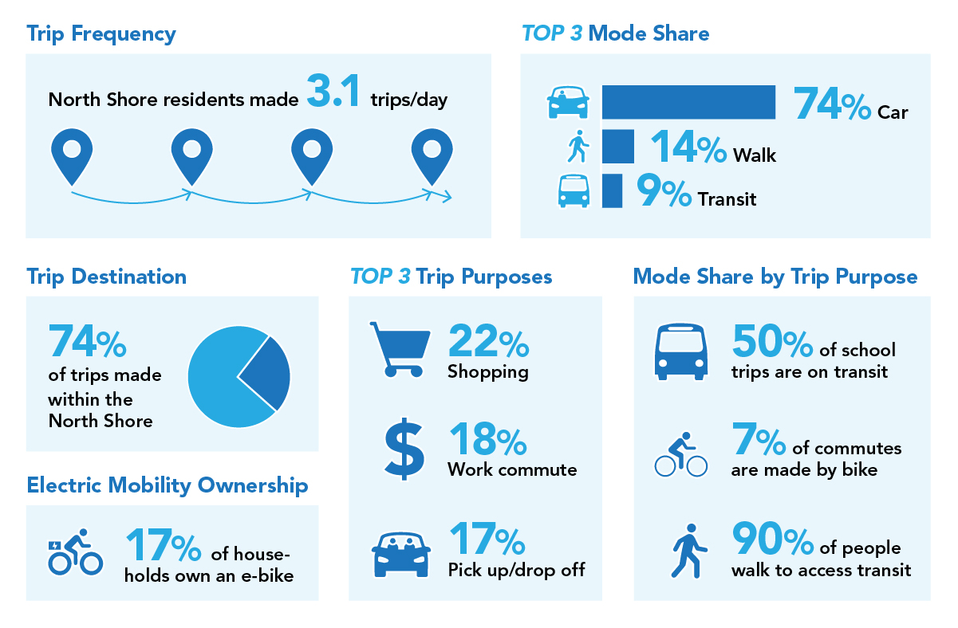
01. Enquêtes
1.0. Introduction aux enquêtes : saisir le comportement humain
Qu'est-ce qu'une enquête ? Une méthode structurée pour poser des questions aux gens.
Objectif principal : collecter directement des données sur les comportements, les attitudes et les caractéristiques personnelles.
Dans le domaine des transports, elle permet de répondre aux questions suivantes :
  Qui voyage ?
  Où et quand voyagent-ils ?
  Comment voyagent-ils ?
  Et surtout : pourquoi ?
Enquêtes
Notes:
Commençons par notre premier pilier : les enquêtes. À la base, les enquêtes consistent à poser des questions de manière systématique à un échantillon de population afin de recueillir des informations. Dans le domaine des transports, elles sont indispensables, car une grande partie de ce que nous avons besoin de savoir se trouve dans l'esprit des gens : leurs perceptions, leurs processus décisionnels et leurs intentions futures.
Comme vous pouvez le voir sur cet exemple graphique, qui résume les résultats d'une enquête sur les déplacements communautaires, nous pouvons en tirer de nombreuses informations. Nous pouvons quantifier les comportements de déplacement, comme le fait que les résidents de North Shore dans cette étude effectuent en moyenne 3,1 trajets par jour. Nous pouvons identifier la répartition modale, c'est-à-dire le pourcentage de personnes qui conduisent, marchent ou prennent les transports en commun. Et nous pouvons comprendre l'objectif des trajets, c'est-à-dire le pourcentage de trajets effectués pour le travail par rapport aux achats. Les enquêtes fournissent à la fois des données quantitatives et le contexte qualitatif précieux nécessaire à l'interprétation de ces données. Elles sont notre fenêtre sur l'élément humain des transports. »

Slide 13
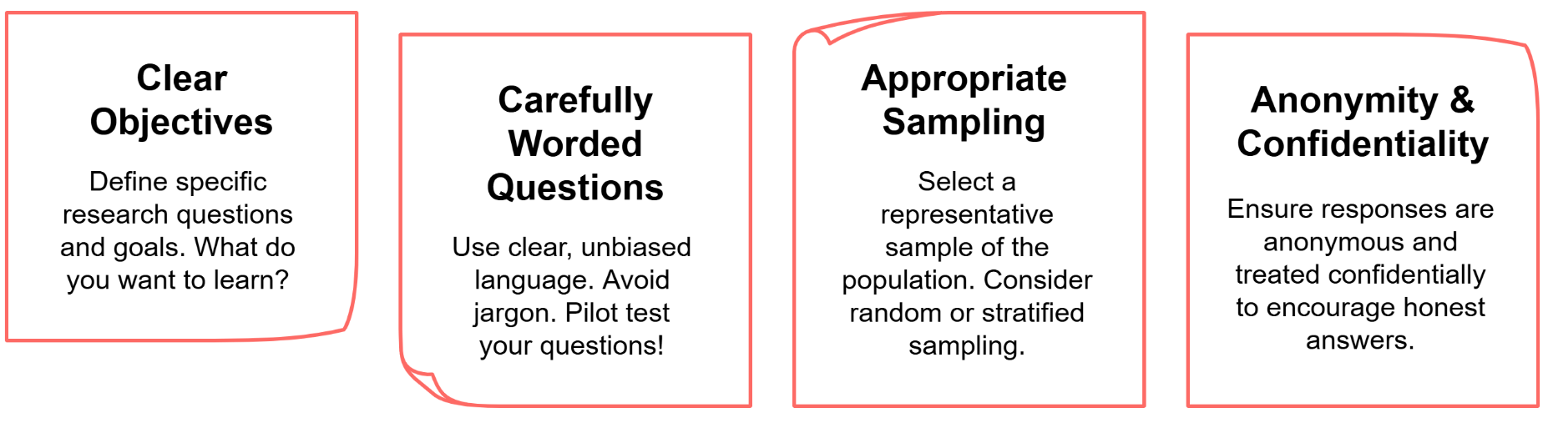
01. Enquêtes
1.1. Éléments clés d'une conception efficace d'enquête

Slide 14
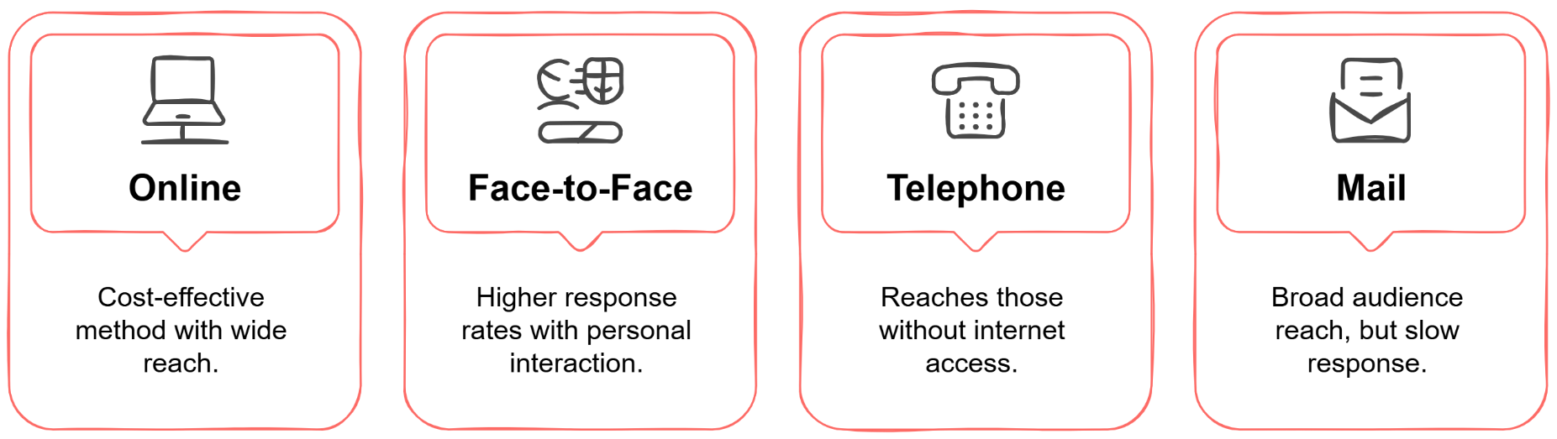
01. Enquêtes
1.2. Méthodes de collecte des données d'enquête
Notes:
Il existe plusieurs façons, ou « modes », d'administrer un sondage, et la méthode que vous choisissez aura des implications importantes sur votre budget, votre calendrier et la qualité des données. Comparons les plus courantes.
Les enquêtes en face à face, comme les enquêtes d'interception dans une station de transport en commun, fournissent souvent les données de la plus haute qualité. Vous obtenez des taux de réponse élevés, car il est plus difficile de refuser quelqu'un en personne, et l'enquêteur peut expliquer les questions complexes ou prêtant à confusion. Cependant, c'est de loin la méthode la plus coûteuse et la plus longue, et les caractéristiques propres à l'enquêteur peuvent involontairement biaiser les réponses.
Les enquêtes en ligne sont devenues extrêmement populaires car elles sont rentables et permettent d'atteindre très rapidement un public vaste et géographiquement dispersé. La saisie des données est automatique, ce qui réduit les erreurs. Les principaux inconvénients sont généralement des taux de réponse plus faibles et un biais d'échantillonnage important, car elles excluent systématiquement les populations âgées, les groupes à faibles revenus et les résidents ruraux qui peuvent ne pas disposer d'un accès fiable à Internet.
Les enquêtes téléphoniques étaient autrefois la norme, mais elles sont aujourd'hui confrontées à des difficultés. Bien qu'elles permettent toujours d'atteindre les ménages qui n'ont pas accès à Internet, les taux de réponse ont chuté en raison de l'identification de l'appelant et de la réticence générale du public à répondre aux appels provenant de numéros inconnus.
Enfin, les enquêtes traditionnelles par courrier ont l'avantage de pouvoir atteindre presque tous les ménages disposant d'une adresse physique. Cependant, elles sont connues pour leurs taux de réponse très faibles et leurs délais d'exécution lents.
Le choix de la méthode est un compromis entre le coût, la portée et le risque de biais. Comme nous le verrons ensuite, la meilleure approche consiste parfois à les combiner.

Slide 15
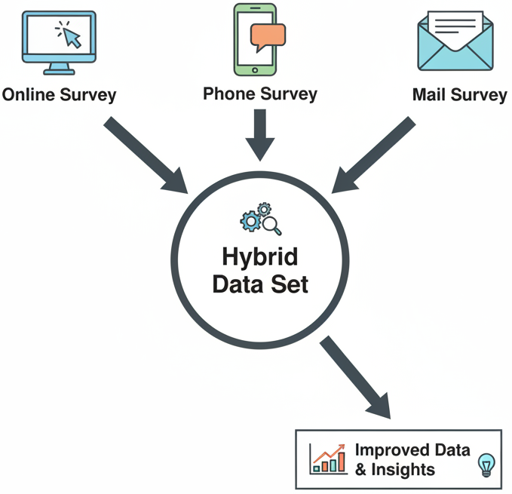
01. Sondages
1.3. Méthodes hybrides : le meilleur des deux mondes
Définition : Combiner stratégiquement plusieurs modes d'enquête dans une seule étude afin d'optimiser la qualité des données et d'atteindre des populations diverses.
Principaux avantages :
  Couverture améliorée : toucher un public plus large en proposant différentes options de participation.
  Taux de réponse améliorés : assurer le suivi des non-répondants à l'aide d'une méthode alternative.
  Amélioration de la qualité des données : valider les données de manière croisée en tirant parti des atouts des différents modes.
Exemple : commencez par une enquête en ligne peu coûteuse, puis menez des entretiens en personne avec les groupes démographiques clés qui étaient sous-représentés dans les réponses en ligne.
Notes:
« Conscients que chaque mode d'enquête présente des faiblesses inhérentes, les chercheurs ont souvent recours à des méthodes hybrides, également appelées enquêtes mixtes. La stratégie est simple mais efficace : combiner différentes approches d'enquête au sein d'une même étude afin de tirer parti de leurs atouts individuels et de compenser leurs faiblesses.
Le principal avantage est une meilleure couverture. Une enquête en ligne peut être idéale pour atteindre les jeunes citadins férus de technologie, mais une enquête de suivi par courrier ou par téléphone peut vous permettre de recueillir également les points de vue des populations plus âgées ou plus rurales.
Cette approche peut également améliorer considérablement les taux de réponse. Par exemple, vous pouvez envoyer une première invitation par courrier, qui comprend un lien vers une enquête en ligne, mais qui fournit également un numéro de téléphone pour ceux qui préfèrent ce mode de communication. Vous pouvez ensuite utiliser les appels téléphoniques pour effectuer un suivi spécifique auprès de ceux qui n'ont pas répondu.
Au final, cela permet d'améliorer la qualité des données. L'exemple présenté ici est une stratégie courante et très efficace : vous lancez un vaste réseau peu coûteux avec un sondage en ligne afin de recueillir une grande quantité de données. Vous analysez ensuite les données démographiques de vos répondants et identifiez les groupes sous-représentés. Enfin, vous menez des entretiens ciblés en personne, qui sont coûteux mais fournissent des données riches, spécifiquement au sein de ces groupes sous-représentés afin d'équilibrer votre échantillon et d'enrichir vos conclusions. Cette approche réfléchie et multidimensionnelle est souvent la référence en matière de recherche moderne par sondage.

Slide 16
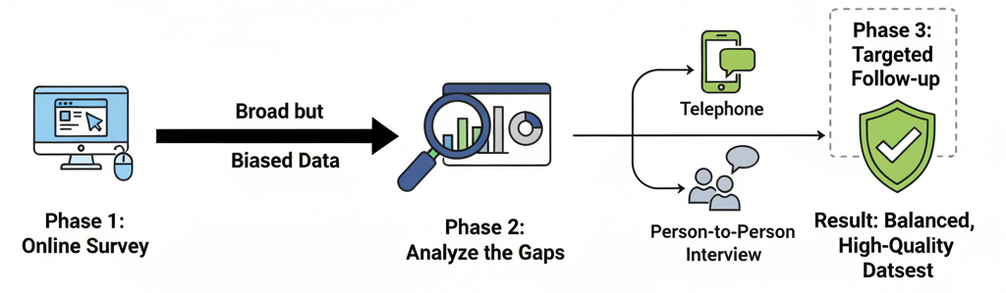
01. Enquêtes
1.4. La stratégie hybride
Notes:
« Conscients que chaque mode d'enquête présente des faiblesses inhérentes, les chercheurs ont souvent recours à des méthodes hybrides, également appelées enquêtes mixtes. La stratégie est simple mais efficace : combiner différentes approches d'enquête au sein d'une même étude afin de tirer parti de leurs atouts individuels et de compenser leurs faiblesses.
Le principal avantage est une meilleure couverture. Une enquête en ligne peut être idéale pour atteindre les jeunes citadins férus de technologie, mais une enquête de suivi par courrier ou par téléphone peut vous permettre de recueillir également les points de vue des populations plus âgées ou plus rurales.
Cette approche peut également améliorer considérablement les taux de réponse. Par exemple, vous pouvez envoyer une première invitation par courrier, qui comprend un lien vers une enquête en ligne, mais qui fournit également un numéro de téléphone pour ceux qui préfèrent ce mode de communication. Vous pouvez ensuite utiliser les appels téléphoniques pour effectuer un suivi spécifique auprès de ceux qui n'ont pas répondu.
Au final, cela permet d'améliorer la qualité des données. L'exemple présenté ici est une stratégie courante et très efficace : vous lancez un vaste réseau peu coûteux avec un sondage en ligne afin de recueillir une grande quantité de données. Vous analysez ensuite les données démographiques de vos répondants et identifiez les groupes sous-représentés. Enfin, vous menez des entretiens ciblés en personne, qui sont coûteux mais fournissent des données riches, spécifiquement au sein de ces groupes sous-représentés afin d'équilibrer votre échantillon et d'enrichir vos conclusions. Cette approche réfléchie et multidimensionnelle est souvent la référence en matière de recherche moderne par sondage.

Slide 17
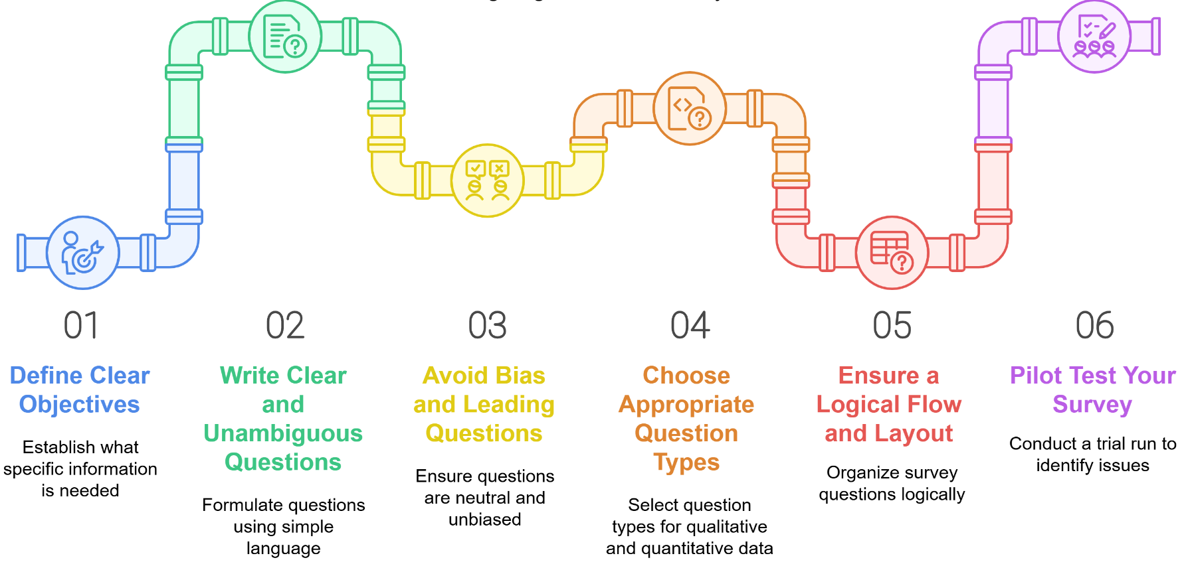
01. Enquêtes
1.5. Concevoir des enquêtes efficaces : un processus en six étapes
Notes:
La qualité de vos données d'enquête est déterminée bien avant leur envoi, dès la phase de conception. Une enquête bien conçue est essentielle pour collecter des données précises et fiables. Nous pouvons considérer cela comme un processus en six étapes, illustré par ce graphique en forme de pipeline.
Étape 1 : Définissez des objectifs clairs. Avant de rédiger la moindre question, vous devez savoir exactement ce que vous essayez d'apprendre. Quelles informations spécifiques sont nécessaires ?
Étape 2 : rédigez des questions claires. Utilisez un langage simple et sans ambiguïté. Évitez le jargon et les acronymes. Si une question peut être mal interprétée, elle le sera.
Étape 3 : Évitez les biais. Assurez-vous que vos questions sont neutres et n'orientent pas le répondant vers une réponse particulière. Par exemple, au lieu de demander « N'êtes-vous pas d'accord pour dire que nous avons besoin de plus de financement pour les pistes cyclables ? », demandez « Comment classeriez-vous par ordre de priorité le financement des différents modes de transport dans la ville ? ».
Étape 4 : Choisissez des types de questions appropriés. Comme nous le verrons dans la diapositive suivante, vous devez décider quand utiliser des questions ouvertes pour obtenir des informations détaillées et quand utiliser des questions fermées pour obtenir des données quantitatives.
Étape 5 : veillez à la cohérence logique. Organisez vos questions de manière logique. Commencez par des questions faciles et générales, puis passez à des questions plus spécifiques ou plus sensibles.
Étape 6 : Testez votre questionnaire ! Il s'agit de l'étape la plus importante, qui est souvent négligée. Avant de lancer votre enquête à grande échelle, testez-la auprès d'un petit groupe. Cela vous permettra d'identifier les questions ambiguës, d'estimer le temps nécessaire pour répondre au questionnaire et de corriger les éventuels problèmes techniques. Ne négligez jamais cette étape.

Slide 18
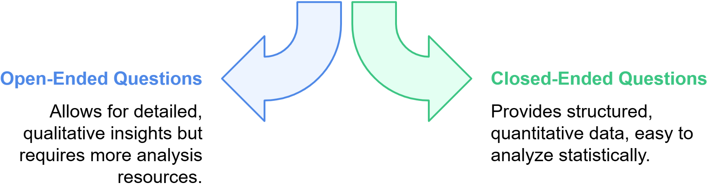
01. Sondages
1.6. Types de questions : ouvertes ou fermées
Questions ouvertes : le « pourquoi »
  Objectif : explorer et découvrir.
  Format : demande une réponse dans les propres mots du répondant.
  Exemple : « Que pourrions-nous faire pour améliorer votre expérience dans cette gare ? »
  Données : informations riches, qualitatives et inattendues.
  Défi : Analyse fastidieuse.
Questions fermées : le « combien »
  Objectif : mesurer et quantifier.
  Format : propose un ensemble fixe de réponses parmi lesquelles choisir.
  Exemple : « Évaluez la propreté de cette gare : (excellente / bonne / moyenne / mauvaise) ».
  Données : claires, quantitatives et faciles à représenter sous forme de graphique.
  Difficulté : peut passer à côté de contextes ou de nuances importants.
Notes:
« Lorsque vous concevez votre enquête, un choix essentiel consiste à opter pour des questions ouvertes ou fermées.
Les questions ouvertes, comme dans l'exemple « Quels sont les principaux défis auxquels vous êtes confronté(e) lors de vos trajets quotidiens ? », invitent les répondants à répondre avec leurs propres mots. Elles sont excellentes pour la recherche exploratoire et pour recueillir des informations qualitatives riches et détaillées que vous n'auriez peut-être pas anticipées. Vous pouvez ainsi découvrir les raisons qui sous-tendent les comportements. L'inconvénient est que l'analyse prend beaucoup de temps, car elle nécessite de lire, de classer et de coder les réponses par thème.
Les questions fermées, en revanche, proposent aux répondants un ensemble prédéfini de réponses parmi lesquelles choisir. Il peut s'agir de questions à choix multiples, d'échelles d'évaluation ou de simples options oui/non. Comme vous pouvez le voir dans l'exemple, les options de réponse sont déjà structurées. Cela rend les données quantitatives et très faciles à analyser. Vous pouvez rapidement calculer les fréquences et les moyennes. L'inconvénient est que vous limitez les réponses et que vous risquez de passer à côté de nuances importantes.
Une bonne enquête utilise souvent une combinaison des deux. Vous pouvez utiliser des questions fermées pour recueillir des données quantitatives essentielles, puis inclure une question ouverte facultative à la fin, telle que « Y a-t-il autre chose que vous aimeriez nous dire ? », afin de recueillir des informations supplémentaires.

Slide 19
01. Enquêtes
1.7. Le défi de l'échantillonnage et du biais
L'objectif : une miniature parfaite
Votre petit groupe (l'échantillon) doit être le reflet fidèle du grand groupe (la population).
Deux façons dont le miroir se brise :
Biais de sélection (le problème de « qui vous interrogez »)
  Votre méthode de sélection des personnes exclut systématiquement des groupes entiers.
  Exemple : une enquête sur l'accès des camions de livraison menée uniquement entre 10 h et 14 h exclut tous les chauffeurs-livreurs qui travaillent avant l'aube et en soirée.
Biais de non-réponse (le problème de savoir qui répond)
  Les personnes qui répondent à votre enquête sont fondamentalement différentes de celles qui ne le font pas.
  Exemple : dans une enquête sur une nouvelle ligne de train, seules les personnes qui la soutiennent fermement ou s'y opposent avec véhémence prennent la peine de répondre, tandis que la majorité neutre reste silencieuse.
Notes:
« Nous avons discuté de la manière de formuler de bonnes questions, mais les personnes à qui nous les posons sont tout aussi importantes. Comme nous ne pouvons pas interroger toute une ville ou tout un pays, nous nous appuyons sur des échantillons. L'objectif est de sélectionner un groupe plus restreint qui reflète fidèlement les caractéristiques de la population dans son ensemble. Si notre échantillon n'est pas représentatif, nos conclusions seront biaisées, un problème que nous appelons « biais ».
Examinons deux types de biais critiques. Tout d'abord, le biais de sélection. Il survient pendant la phase de conception, lorsque notre méthode de sélection des participants exclut systématiquement certaines parties de la population. L'exemple moderne classique est celui d'un sondage en ligne. De par sa nature même, il exclut les personnes âgées, les personnes à faibles revenus ou les habitants des zones rurales qui sont moins susceptibles d'avoir un accès fiable à Internet. Notre échantillon est biaisé dès le départ.
Ensuite, le biais de non-réponse. Il survient après l'envoi du sondage. Il s'agit de la différence systématique entre ceux qui choisissent de répondre et ceux qui ne le font pas. Un exemple courant dans notre domaine est que les personnes ayant des opinions très marquées, soit extrêmement positives, soit, plus souvent, extrêmement négatives, sont plus susceptibles de répondre. Par exemple, dans une enquête de satisfaction sur les transports en commun, les passagers modérément satisfaits peuvent l'ignorer, tandis que seuls les plus heureux ou les plus frustrés répondent, ce qui donne une image polarisée et inexacte de la satisfaction globale. Il est essentiel de tenir compte de ces deux biais pour garantir la validité de toute enquête.

Slide 20
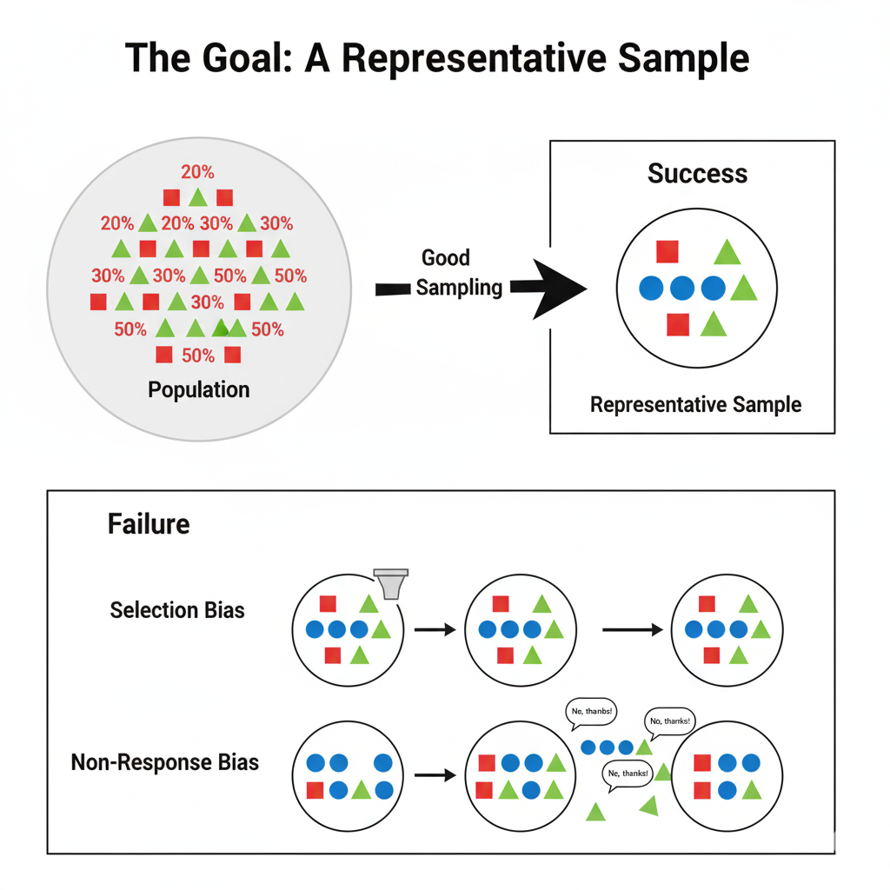
01. Enquêtes
1.8. Le défi de l'échantillonnage et du biais
Notes:
« Nous avons discuté de la manière de formuler de bonnes questions, mais les personnes à qui nous les posons sont tout aussi importantes. Comme nous ne pouvons pas interroger toute une ville ou tout un pays, nous nous appuyons sur des échantillons. L'objectif est de sélectionner un groupe plus restreint qui reflète fidèlement les caractéristiques de la population dans son ensemble. Si notre échantillon n'est pas représentatif, nos conclusions seront biaisées, un problème que nous appelons « biais ».
Examinons deux types de biais critiques. Tout d'abord, le biais de sélection. Il survient pendant la phase de conception, lorsque notre méthode de sélection des participants exclut systématiquement certaines parties de la population. L'exemple moderne classique est celui d'un sondage en ligne. De par sa nature même, il exclut les personnes âgées, les personnes à faibles revenus ou les habitants des zones rurales qui sont moins susceptibles d'avoir un accès fiable à Internet. Notre échantillon est biaisé dès le départ.
Ensuite, le biais de non-réponse. Il survient après l'envoi du sondage. Il s'agit de la différence systématique entre ceux qui choisissent de répondre et ceux qui ne le font pas. Un exemple courant dans notre domaine est que les personnes ayant des opinions très marquées, soit extrêmement positives, soit, plus souvent, extrêmement négatives, sont plus susceptibles de répondre. Par exemple, dans une enquête de satisfaction sur les transports en commun, les passagers modérément satisfaits peuvent l'ignorer, tandis que seuls les plus heureux ou les plus frustrés répondent, ce qui donne une image polarisée et inexacte de la satisfaction globale. Il est essentiel de tenir compte de ces deux biais pour garantir la validité de toute enquête.

Slide 21
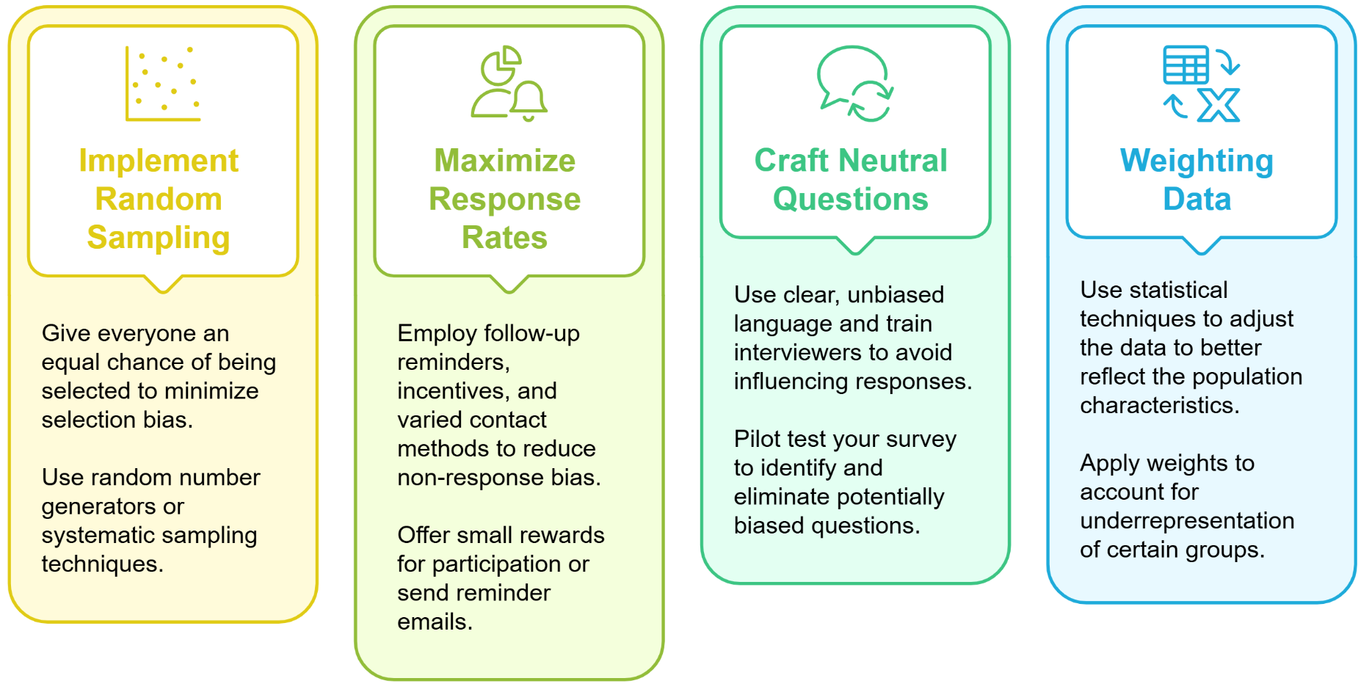
01. Enquêtes
1.9. Atténuer les biais dans les enquêtes : stratégies clés
Notes:
« Comprendre les biais n'est que la moitié du chemin. Nous devons mettre en œuvre activement des stratégies pour les minimiser. Voici quatre des techniques les plus efficaces.
Premièrement, mettre en place un échantillonnage aléatoire. C'est la pierre angulaire d'une recherche impartiale. Un véritable échantillon aléatoire garantit que chaque personne de votre population cible a une chance égale d'être sélectionnée. C'est notre meilleure défense contre les biais de sélection.
Deuxièmement, maximisez les taux de réponse. Pour lutter contre le biais de non-réponse, nous devons encourager le plus grand nombre possible de personnes de notre échantillon initial à participer. Parmi les méthodes qui ont fait leurs preuves, citons l'envoi de rappels, l'offre de petites incitations telles que des cartes-cadeaux ou la participation à un tirage au sort, et l'utilisation d'une approche hybride combinant plusieurs méthodes de contact.
Troisièmement, comme nous l'avons vu, formulez des questions neutres. Cela permet d'atténuer le biais de réponse, où la formulation même d'une question pousse les répondants vers une certaine réponse.
Enfin, même avec les meilleures méthodes, un échantillon peut ne pas correspondre parfaitement à la population. Nous pouvons utiliser une technique statistique puissante appelée pondération. Après avoir collecté les données, nous comparons les données démographiques de notre échantillon (par exemple, la répartition par âge et par sexe) aux données démographiques connues issues d'un recensement. Si notre échantillon compte, par exemple, trop peu de jeunes, nous pouvons attribuer un « poids » légèrement plus élevé aux réponses des jeunes que nous avons interrogés. Cet ajustement permet à nos résultats finaux de mieux refléter la population réelle, en corrigeant les problèmes mineurs liés à l'échantillonnage ou à l'absence de réponse.

Slide 22








01. Enquêtes
1.10. Outils numériques pour les enquêtes modernes
Notes:
« Heureusement, nous disposons d'un large éventail d'outils numériques puissants pour nous aider à mettre en œuvre ces méthodes d'enquête. Il est utile de les classer en trois catégories en fonction de leur fonction.
Pour la conception et la distribution d'enquêtes, des plateformes telles que Google Forms et SurveyMonkey sont excellentes pour créer et distribuer rapidement des enquêtes simples à moyennement complexes. Pour les recherches universitaires ou commerciales plus avancées qui nécessitent une logique complexe, des ramifications et une randomisation, une plateforme telle que Qualtrics est la norme dans le secteur.
Pour la collecte de données sur le terrain, en particulier pour les entretiens en face à face, nous avons besoin d'outils qui peuvent fonctionner hors ligne et synchroniser les données ultérieurement. Open Data Kit, ou ODK, est un outil open source qui est fantastique pour cela, en particulier dans les environnements où les ressources sont limitées. REDCap est une autre plateforme sécurisée couramment utilisée dans la recherche universitaire et clinique pour gérer les enquêtes en ligne et les bases de données.
Enfin, une fois les données collectées, elles doivent être analysées. Les outils d'analyse et de visualisation des données sont essentiels. SPSS est un logiciel statistique puissant et convivial. R est un langage de programmation libre et open source qui est devenu la norme en matière de calcul statistique et de graphiques parmi les chercheurs. Et un outil comme Tableau vous permet de créer des tableaux de bord interactifs et des visualisations convaincantes pour communiquer efficacement vos résultats. Au fur et à mesure que vous progresserez dans votre carrière, vous travaillerez très certainement avec certaines ou toutes ces plateformes.

Slide 23
01. Enquêtes
1.11. Le processus moderne des enquêtes : de la question à la conclusion
Étape 1 : Créer et déployer
(Outils pour créer et distribuer votre enquête)
Étape 2 : Collecte sur le terrain
(Outils pour les entretiens en face à face, souvent hors ligne)
Étape 3 : Analyser et visualiser
(Outils pour trouver et communiquer l'histoire contenue dans vos données)
Notes:
« Heureusement, nous disposons d'un large éventail d'outils numériques puissants pour nous aider à mettre en œuvre ces méthodes d'enquête. Il est utile de les classer en trois catégories en fonction de leur fonction.
Pour la conception et la distribution d'enquêtes, des plateformes telles que Google Forms et SurveyMonkey sont excellentes pour créer et distribuer rapidement des enquêtes simples à moyennement complexes. Pour les recherches universitaires ou commerciales plus avancées qui nécessitent une logique complexe, des ramifications et une randomisation, une plateforme telle que Qualtrics est la norme dans le secteur.
Pour la collecte de données sur le terrain, en particulier pour les entretiens en face à face, nous avons besoin d'outils qui peuvent fonctionner hors ligne et synchroniser les données ultérieurement. Open Data Kit, ou ODK, est un outil open source qui est fantastique pour cela, en particulier dans les environnements où les ressources sont limitées. REDCap est une autre plateforme sécurisée couramment utilisée dans la recherche universitaire et clinique pour gérer les enquêtes en ligne et les bases de données.
Enfin, une fois les données collectées, elles doivent être analysées. Les outils d'analyse et de visualisation des données sont essentiels. SPSS est un logiciel statistique puissant et convivial. R est un langage de programmation libre et open source qui est devenu la norme en matière de calcul statistique et de graphiques parmi les chercheurs. Et un outil comme Tableau vous permet de créer des tableaux de bord interactifs et des visualisations convaincantes pour communiquer efficacement vos résultats. Au fur et à mesure que vous progresserez dans votre carrière, vous travaillerez très certainement avec certaines ou toutes ces plateformes.

Slide 24
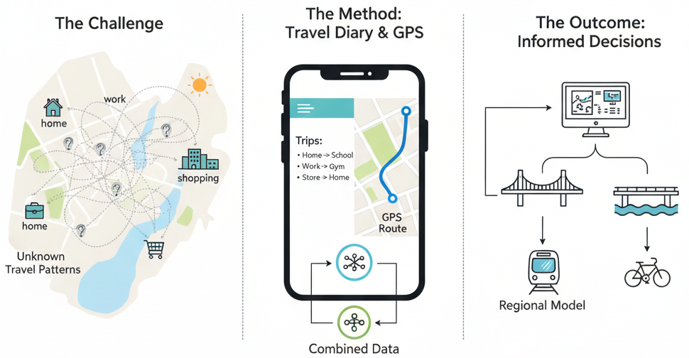
01. Enquêtes
1.12. Étude de cas n° 1 : l'enquête sur les déplacements des ménages (HTS)
Tout rassembler : l'enquête sur les déplacements des ménages (HTS)
Le défi :
  Comment se déplace réellement l'ensemble d'une région ? Chaque trajet, chaque mode de transport, chaque objectif. Ces données influencent des décisions de planification représentant plusieurs milliards de dollars.
La méthode :
  Le journal (le « pourquoi ») : les participants consignent eux-mêmes leurs déplacements, leur motif et leur mode de transport.
  Le GPS (le « où ») : le suivi passif par smartphone fournit des données objectives et précises sur l'itinéraire et la durée.
Le résultat :
  Le « jumeau numérique » des déplacements régionaux. Cet ensemble de données fondamentales alimente les modèles informatiques utilisés pour tester tous les grands projets d'infrastructure et toutes les décisions politiques importantes.
Notes:
« Illustrons cette théorie à l'aide d'un exemple concret : l'enquête sur les déplacements des ménages, ou HTS. Il s'agit de l'un des outils les plus importants dans la planification des transports.
Le défi pour toute grande agglomération urbaine consiste à savoir comment, quand, où et pourquoi ses habitants se déplacent. Sans ces données détaillées, il est impossible de prendre des décisions éclairées sur l'endroit où investir des milliards de dollars dans les infrastructures.
La méthode pour y parvenir est une entreprise colossale. L'HTS est un exemple parfait d'approche hybride. Un échantillon aléatoire de ménages est recruté. Il leur est demandé de tenir un journal de leurs déplacements pendant une période donnée, souvent une semaine, dans lequel ils notent tous leurs trajets, leur motif (travail, école, courses) et le mode de transport utilisé. Afin de valider et d'enrichir ces données autodéclarées, les participants utilisent également une application pour smartphone ou un appareil dédié qui suit passivement leur position GPS. Cela permet de combiner le « pourquoi » du journal avec le « quoi et où » objectif du GPS.
Le résultat de ce processus intensif est un ensemble de données de référence pour la planification régionale des transports. Ces données alimentent des modèles complexes qui prévoient la demande future en matière de trafic, évaluent l'impact potentiel des nouvelles lignes de transport en commun et orientent les politiques dans tous les domaines, de la tarification de la congestion à l'utilisation des sols.

Slide 25
01. Enquêtes
1.13. Sondage interactif : application de sondage
Mettons cela en pratique !
Scénario : vous devez évaluer le succès d'une nouvelle piste cyclable protégée.
Question : Quelle méthode d'enquête privilégieriez-vous pour obtenir les commentaires les plus utiles ?
  Sondage en ligne envoyé à tous les habitants de la ville.
  Sondages en face à face sur la piste cyclable.
  Enquête postale auprès des ménages des quartiers adjacents.
  Une approche hybride combinant B et C.
Rendez-vous sur [mentimeter.com] et utilisez le code [XXXX XXXX]
(Un code QR renvoyant directement au sondage devrait s'afficher.)
Code QR ici
Notes:
« Illustrons cette théorie à l'aide d'un exemple concret : l'enquête sur les déplacements des ménages, ou HTS. Il s'agit de l'un des outils les plus importants dans la planification des transports.
Le défi pour toute grande agglomération urbaine consiste à savoir comment, quand, où et pourquoi ses habitants se déplacent. Sans ces données détaillées, il est impossible de prendre des décisions éclairées sur l'endroit où investir des milliards de dollars dans les infrastructures.
La méthode pour y parvenir est une entreprise colossale. L'HTS est un exemple parfait d'approche hybride. Un échantillon aléatoire de ménages est recruté. Il leur est demandé de tenir un journal de leurs déplacements pendant une période donnée, souvent une semaine, dans lequel ils notent tous leurs trajets, leur motif (travail, école, courses) et le mode de transport utilisé. Afin de valider et d'enrichir ces données autodéclarées, les participants utilisent également une application pour smartphone ou un appareil dédié qui suit passivement leur position GPS. Cela permet de combiner le « pourquoi » du journal avec le « quoi et où » objectif du GPS.
Le résultat de ce processus intensif est un ensemble de données de référence pour la planification régionale des transports. Ces données alimentent des modèles complexes qui prévoient la demande future en matière de trafic, évaluent l'impact potentiel des nouvelles lignes de transport en commun et orientent les politiques dans tous les domaines, de la tarification de la congestion à l'utilisation des sols.

Slide 26
Section 02 :
Capteurs et collecte de données GPS
Notes:
Section 2, Capteurs et collecte de données GPS

Slide 27
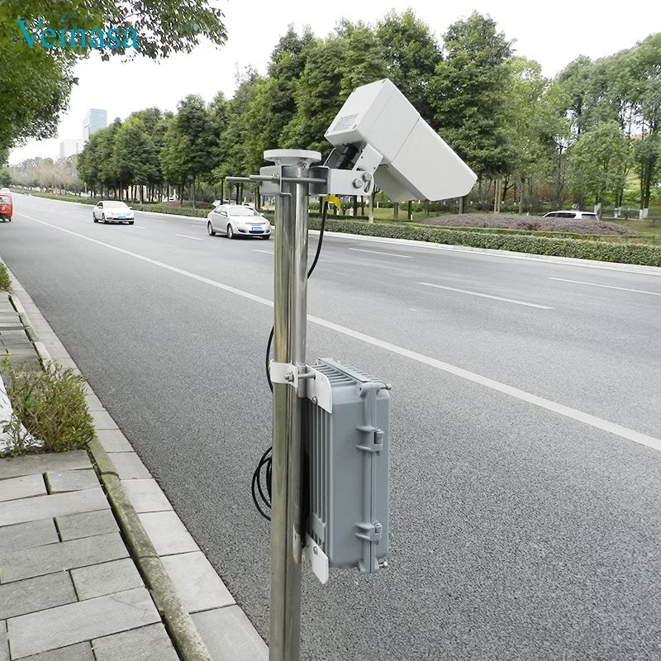
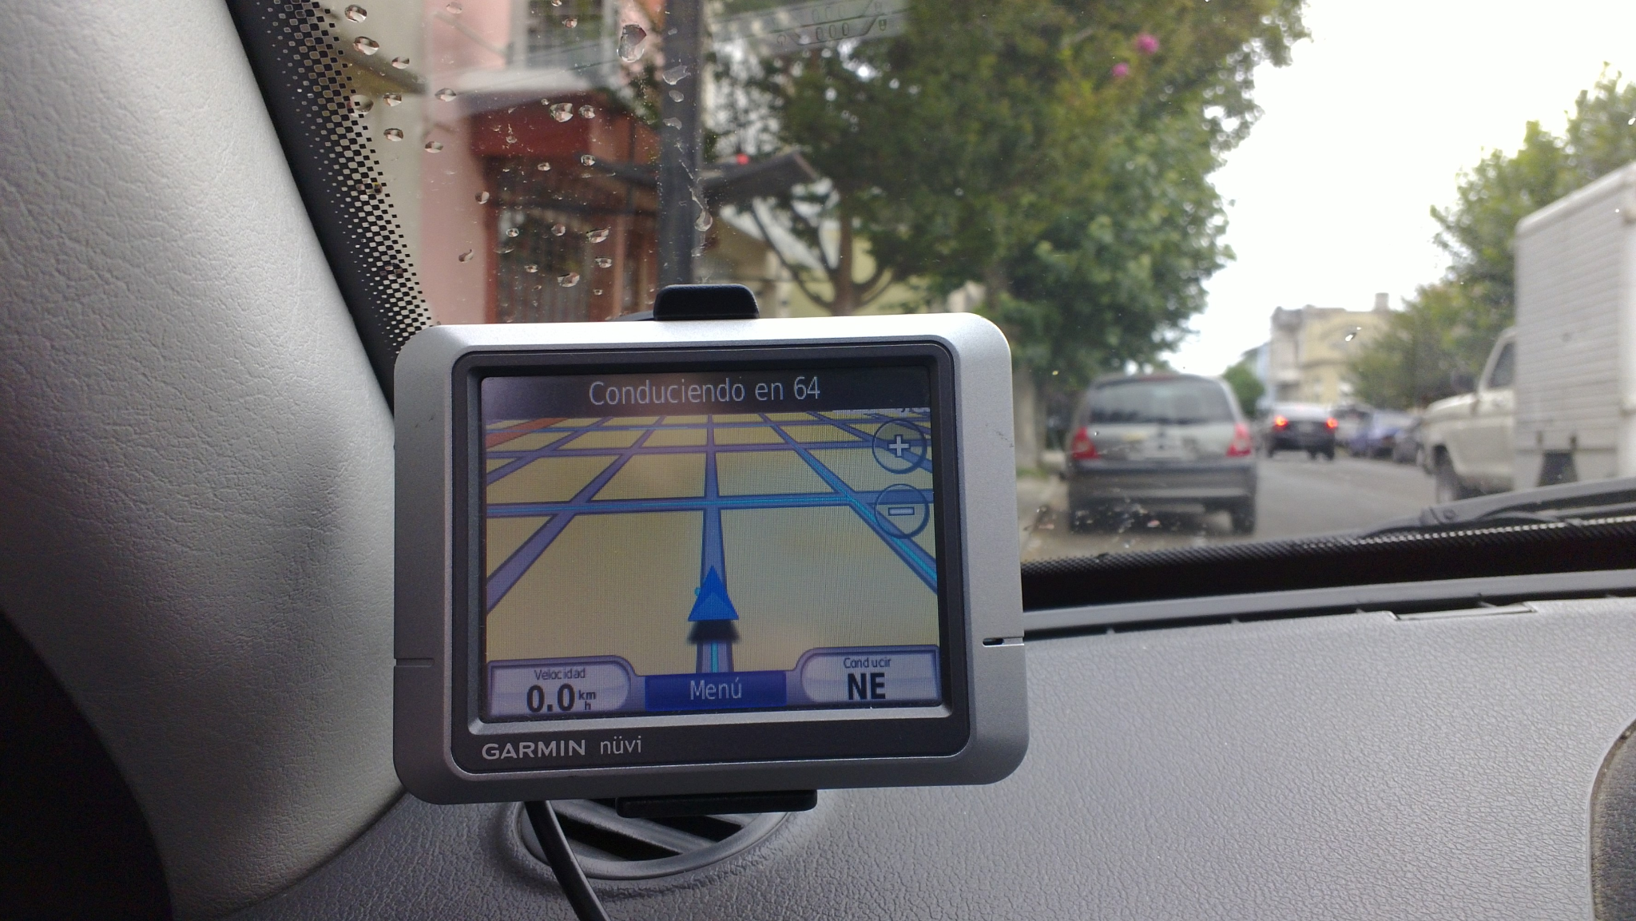
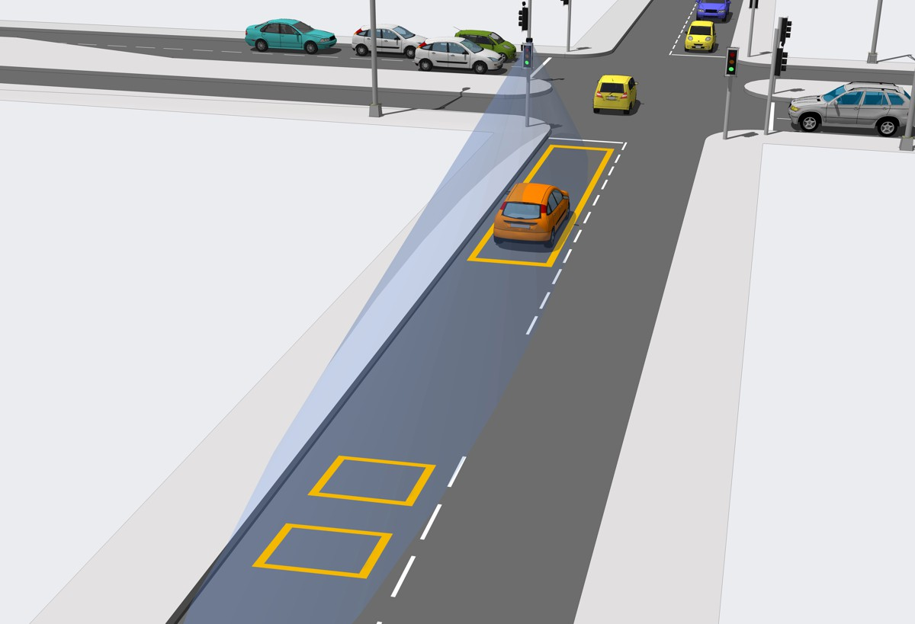
02. Collecte des données des capteurs et du GPS
2.0. Introduction aux données des capteurs et du GPS
Passage du comportement déclaré au comportement mesuré
Le changement : nous cessons de demander aux gens ce qu'ils ont fait. Nous le mesurons directement.
De quoi s'agit-il ? Une technologie passive et automatisée qui capture en temps réel des données haute résolution sur les mouvements et les performances.
Deux sources principales :
  L'infrastructure : capteurs intégrés au système.
  (Détecteurs à boucle, caméras de circulation, radars)
  L'utilisateur : capteurs transportés par le voyageur.
  (GPS du véhicule, smartphones)
Caméras de circulation
détecteurs à boucle
Récepteurs GPS
Notes:
« Nous passons maintenant à notre deuxième pilier de collecte de données, qui représente un changement fondamental de perspective. Alors que les enquêtes s'appuient sur ce que les gens déclarent avoir fait, les données des capteurs et du GPS capturent ce qu'ils ont réellement fait. C'est le monde du comportement mesuré et objectif.
Nous définissons cette catégorie comme l'ensemble des technologies qui collectent de manière passive et automatique de grandes quantités de données à haute résolution. Ces données peuvent concerner le système de transport lui-même, comme le volume et la vitesse du trafic, ou les utilisateurs qui l'empruntent.
Les sources sont diverses. Nous disposons de capteurs fixes installés en bordure de route, tels que des détecteurs à boucle intégrés dans la chaussée, des caméras de circulation avancées et des radars qui surveillent le flux. De plus en plus, la source provient d'appareils embarqués ou personnels, tels que les GPS dédiés installés dans les véhicules de flotte et, surtout, les smartphones puissants et équipés de nombreux capteurs que des milliards de personnes emportent avec elles chaque jour. Ce flux de données nous offre une vision en temps réel sans précédent de la dynamique de nos réseaux de transport.

Slide 28
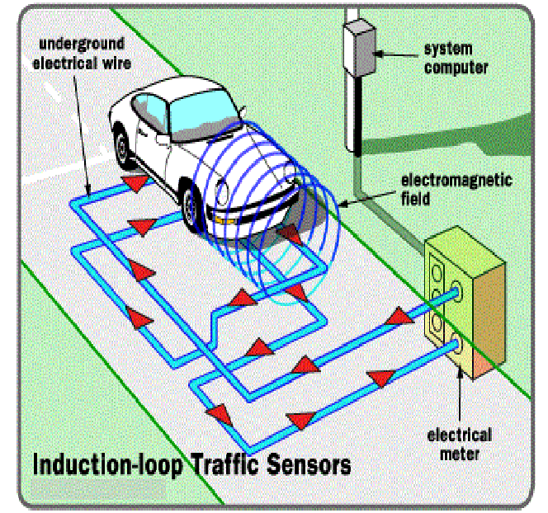
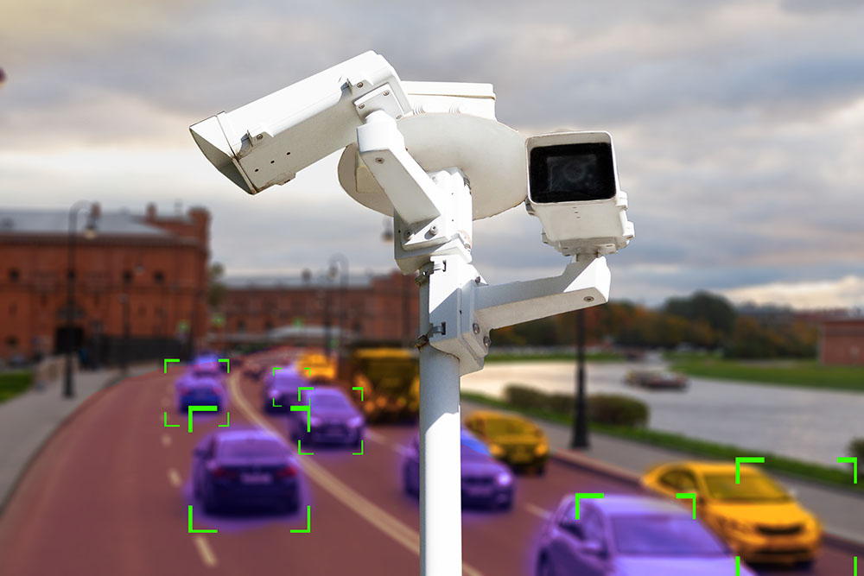
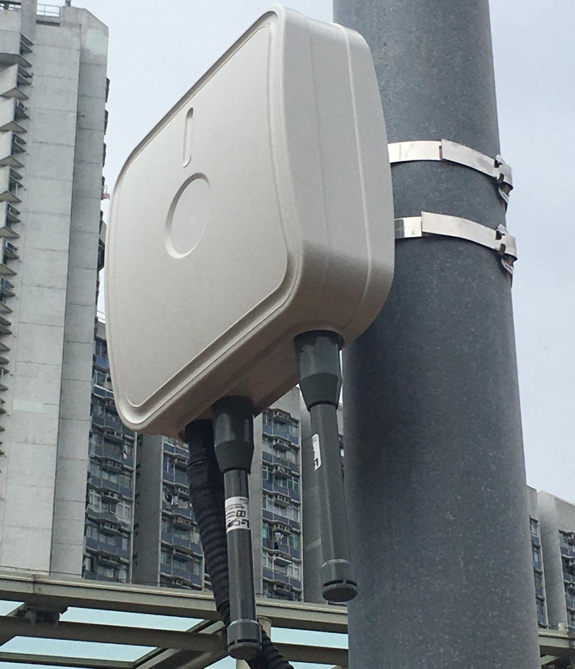
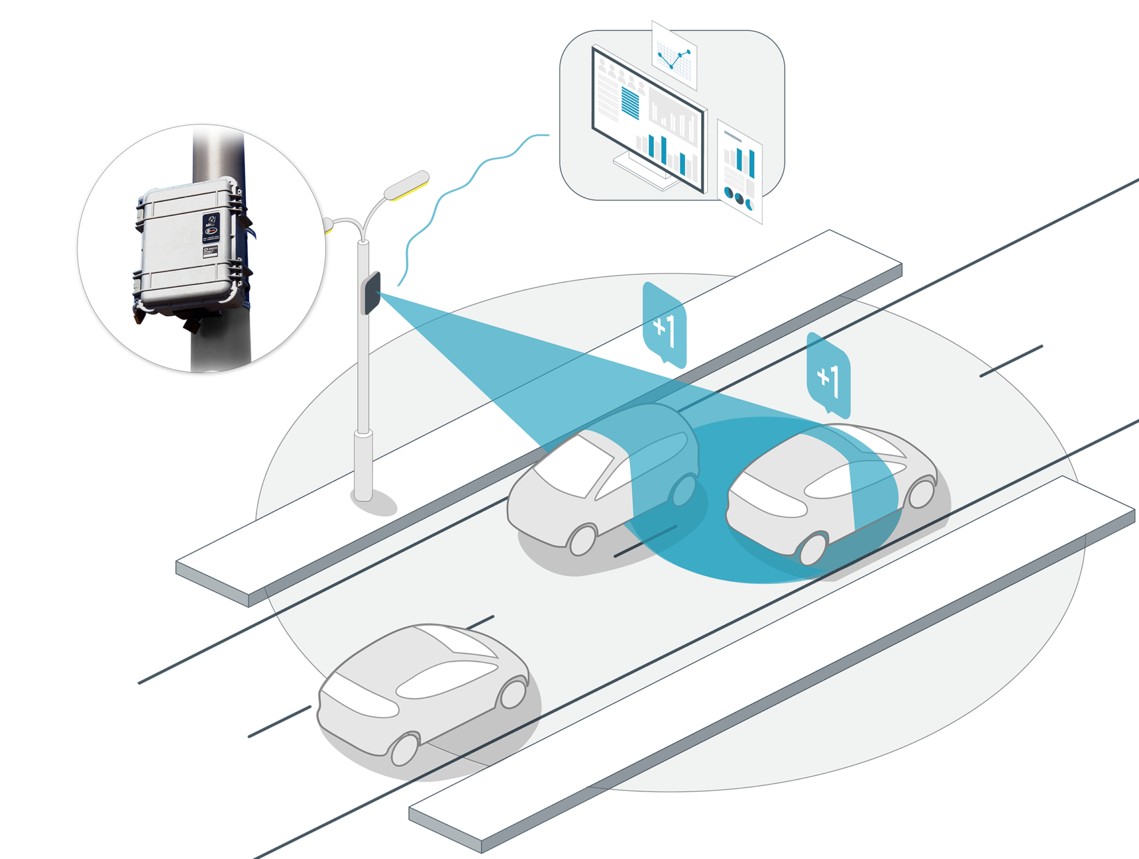
02. Capteurs et collecte de données GPS
2.1. Les capteurs comme sources de données
Détecteurs à boucle inductive Le cheval de bataille : détection et comptage fiables des véhicules.
Caméras d'analyse vidéo Le cerveau : classe tous les usagers de la route (voitures, vélos, personnes).
Caméras
Détecteurs à boucle inductive
Scanners Bluetooth/Wi-Fi Le chronométreur : calcule le temps de trajet dans le corridor.
Capteurs radar L'œil qui voit tout : mesure la vitesse par tous les temps.
Capteurs radar
Détecteurs Bluetooth et Wi-Fi
Notes:
« Examinons de plus près les principaux types de capteurs qui constituent la colonne vertébrale de nos systèmes de transport intelligents.
Tout d'abord, les détecteurs à boucle inductive. Ce sont les piliers de la détection du trafic. Il s'agit essentiellement de bobines de fil métallique intégrées dans la chaussée qui créent un champ magnétique. Lorsqu'une voiture passe dessus, elle perturbe le champ, ce qui déclenche une détection. Ils sont très fiables pour compter les véhicules et mesurer le taux d'occupation aux intersections.
Deuxièmement, les caméras d'analyse vidéo. Elles sont bien plus que de simples caméras de sécurité. Elles utilisent de puissants algorithmes d'IA pour traiter les flux vidéo en temps réel. Elles peuvent compter les véhicules, mais aussi les classer, suivre leurs mouvements de virage et détecter les piétons et les cyclistes, offrant ainsi une image beaucoup plus riche de l'activité aux intersections.
Troisièmement, les capteurs radar. Ces appareils émettent des ondes radio et mesurent les réflexions pour détecter la présence, la vitesse et la distance des véhicules. Leur principal avantage est qu'ils sont très précis et ne sont pas affectés par les conditions météorologiques telles que la pluie, le brouillard ou l'obscurité, qui peuvent constituer un défi pour les caméras vidéo.
Enfin, une technologie intelligente : les scanners Bluetooth et Wi-Fi. Il s'agit de petits appareils qui détectent de manière anonyme les adresses MAC uniques des signaux Bluetooth ou Wi-Fi provenant des téléphones et des véhicules. En plaçant ces scanners à différents endroits le long d'un corridor, un système peut faire correspondre les identifiants anonymes et calculer le temps de trajet exact entre ces points, ce qui permet de mesurer avec une grande précision la congestion.

Slide 29
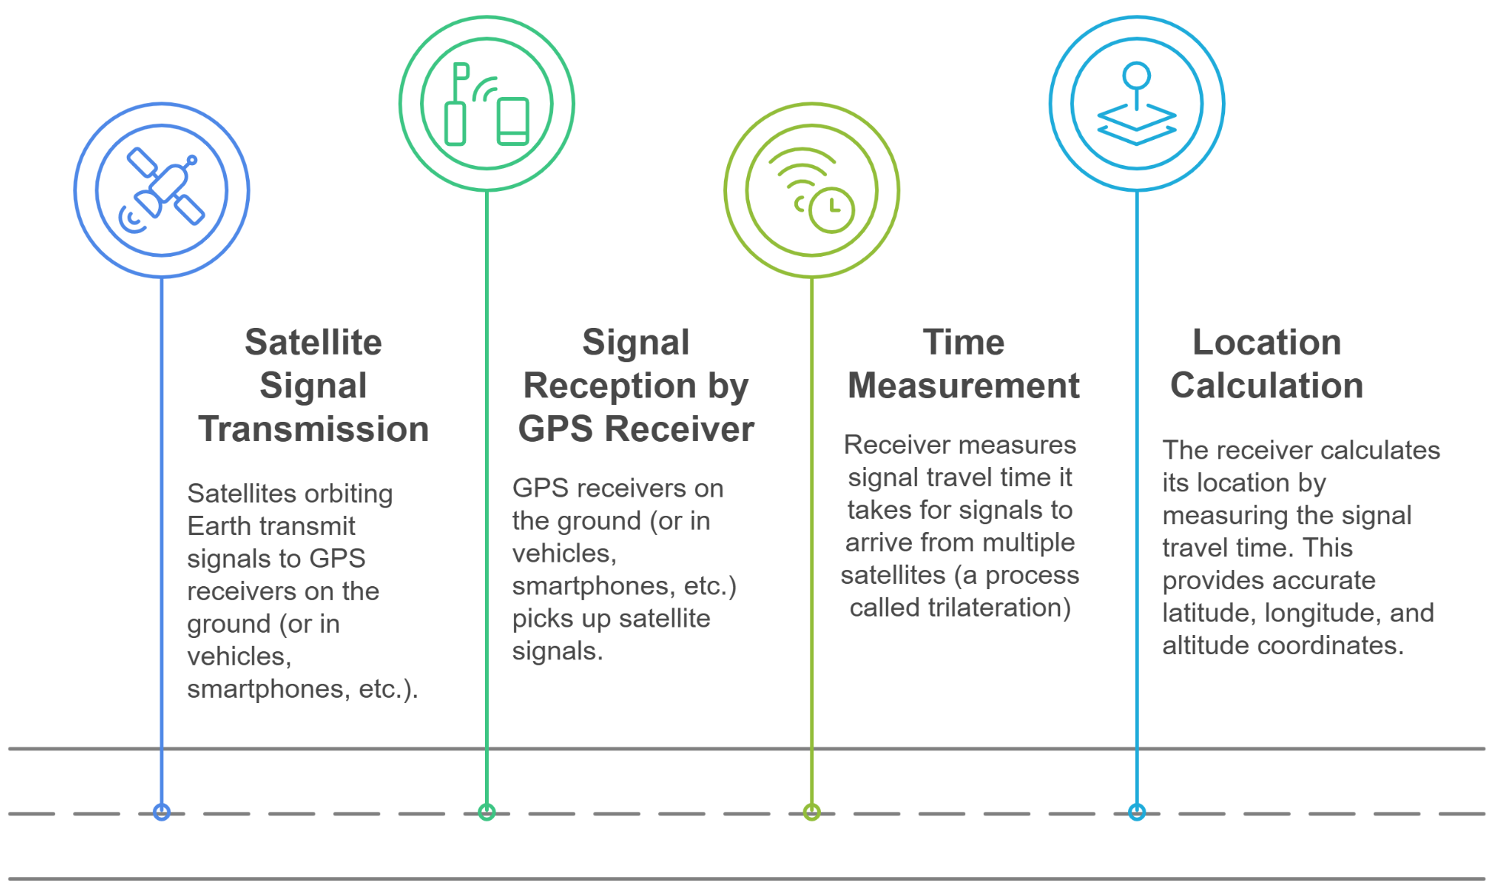
02. Capteurs et collecte de données GPS
2.2. Comment fonctionne le GPS pour l'analyse des transports
Notes:
Le GPS, ou système de positionnement global, est à la base de la plupart des systèmes modernes de navigation et de suivi. Le principe qui le sous-tend est remarquablement élégant.
Tout commence par la transmission. Une constellation d'environ 30 satellites GPS est en orbite constante autour de la Terre, et chacun d'entre eux émet en permanence un signal qui contient sa position exacte et l'heure précise à laquelle le signal a été envoyé.
Vient ensuite la réception. Un récepteur GPS au sol (dans votre smartphone, votre voiture ou un appareil de suivi dédié) écoute en permanence ces signaux. Il doit « entendre » au moins quatre satellites simultanément.
La magie réside dans la trilatération. Le récepteur mesure le temps mis par le signal de chaque satellite pour arriver. Comme le signal se déplace à la vitesse de la lumière, ce délai peut être converti en une distance très précise. Le récepteur sait donc qu'il se trouve à « X » kilomètres du satellite A, à « Y » du satellite B et à « Z » du satellite C.
Enfin, en connaissant sa distance par rapport à au moins quatre satellites différents, le récepteur peut calculer sa position précise en trois dimensions : latitude, longitude et altitude. Lorsqu'un appareil enregistre ces points de localisation toutes les quelques secondes, il crée une trajectoire ou un « fil d'Ariane » qui fournit un enregistrement détaillé d'un trajet.

Slide 30
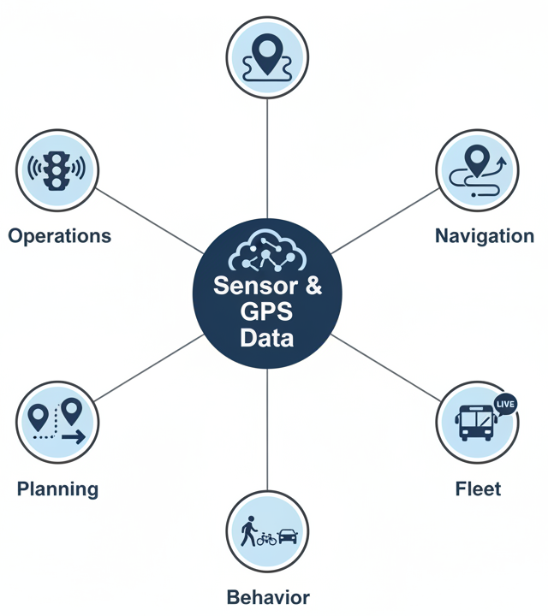
02. Capteurs et collecte de données GPS
2.3. Applications des données des capteurs et du GPS
Surveillance et contrôle du trafic en temps réel : contrôle des feux de circulation, détection des incidents
Navigation et optimisation des itinéraires : trafic en temps réel, optimisation des itinéraires
Gestion de la flotte des transports publics : suivi des bus/trains, ponctualité
Analyse des schémas origine-destination : analyse origine-destination
Détection du mode de transport : détection automatique du mode
Notes:
« La véritable valeur des données issues des capteurs et des GPS réside dans leurs diverses applications, qui constituent le cœur de ce que nous appelons les systèmes de transport intelligents, ou STI.
Ils permettent la surveillance du trafic en temps réel, ce qui permet aux centres de gestion du trafic de voir les embouteillages se former, de détecter les incidents et d'ajuster dynamiquement la synchronisation des feux de circulation afin d'améliorer la fluidité du trafic.
Ils alimentent les applications de navigation et d'optimisation d'itinéraire que nous utilisons tous. En collectant de manière anonyme les données de vitesse de milliers d'utilisateurs, ces services peuvent trouver l'itinéraire le plus rapide en fonction des conditions réelles et actuelles.
Pour les transports publics, le GPS est essentiel. Les opérateurs l'utilisent pour la gestion de leur flotte afin de suivre en temps réel la position de chaque bus et train, ce qui permet de fournir aux passagers les informations sur les heures d'arrivée dont ils ont besoin et de contrôler la ponctualité des transports.
Au niveau stratégique, en agrégeant d'énormes quantités de données de localisation anonymisées, les planificateurs peuvent effectuer des analyses origine-destination à grande échelle pour voir d'où viennent et où vont les gens, ce qui permet d'éclairer la planification des infrastructures à long terme.
Enfin, grâce à des algorithmes avancés d'apprentissage automatique, nous pouvons désormais effectuer une détection du mode de transport, en analysant la vitesse et les schémas de déplacement dans un tracé GPS afin de déterminer automatiquement si une personne marchait, faisait du vélo, conduisait ou prenait le train, ce qui fournit des informations précieuses sur son comportement.

Slide 31
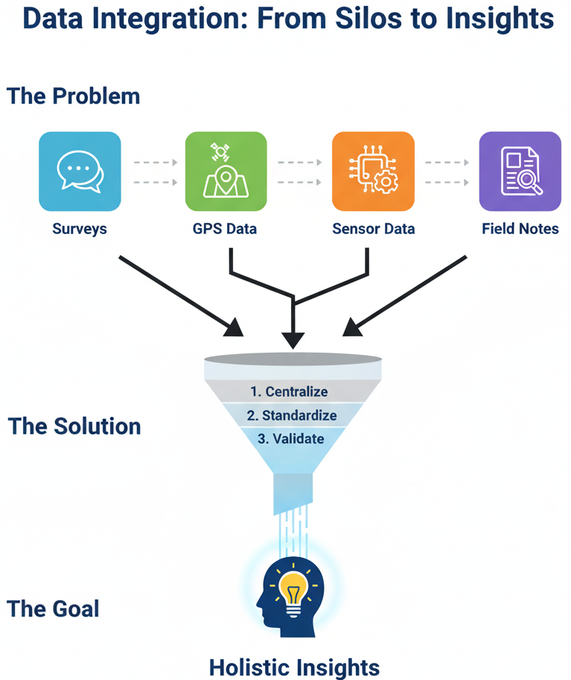
02. Capteurs et collecte de données GPS
2.4. Le défi principal : l'intégration des données
Le problème : les silos de données
Chaque source fournit une pièce précieuse, mais incomplète, du puzzle.
↓
La solution : une stratégie d'intégration en trois étapes
  Centraliser : rassembler toutes les données dans un seul « lac de données ».
  Standardiser : convertir les données dans un « langage » et un format communs.
  Valider : nettoyer les données, supprimer les erreurs, garantir la qualité.
↓
L'objectif : une vision globale
Une source unique et fiable pour une meilleure prise de décision.
Notes:
« Cependant, disposer de toutes ces données pose un défi monumental : l'intégration. Nous disposons des données de trafic provenant des capteurs, des trajectoires des itinéraires provenant du GPS et des données démographiques des utilisateurs provenant des enquêtes. Chaque ensemble de données vit dans son propre silo et parle son propre langage. Les informations réelles et approfondies n'apparaissent que lorsque nous parvenons à les fusionner.
L'objectif est de passer de points de données fragmentés à une vue unique et holistique de notre système de transport. Imaginez pouvoir superposer les vitesses de circulation en temps réel provenant des données GPS sur une carte des conditions routières provenant de votre système de gestion des actifs, puis de corréler cela avec les points chauds d'accidents et les résultats des enquêtes de satisfaction publique. C'est là tout le pouvoir de l'intégration.
La solution n'est pas simple, mais elle nécessite une approche stratégique. Tout d'abord, nous devons centraliser les données, les sortir de leurs silos et les transférer dans un entrepôt de données commun ou un lac de données. Ensuite, nous devons les normaliser, en les convertissant dans des formats communs afin que les différents ensembles de données puissent réellement « communiquer » entre eux. Enfin, et c'est le plus important, nous devons les valider. Cela implique de mettre en place des contrôles automatisés et manuels pour nettoyer les données, supprimer les erreurs et garantir leur exactitude et leur fiabilité. Car prendre des décisions importantes sur la base de données de mauvaise qualité et non intégrées est souvent pire que de ne disposer d'aucune donnée. »

Slide 32
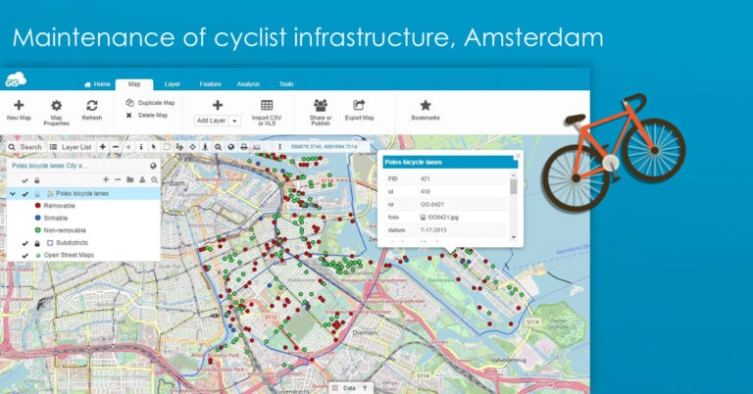
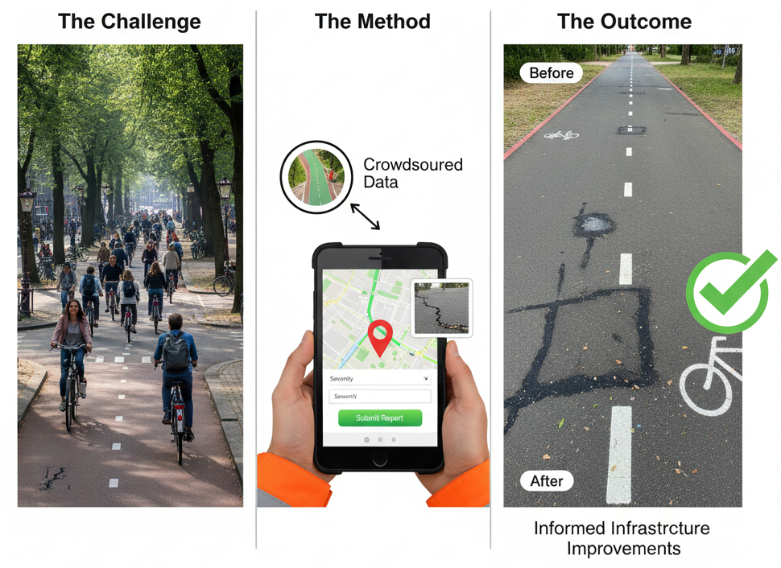
02. Capteurs et collecte de données GPS
2.5. Étude de cas n° 2 : surveillance des pistes cyclables à l'aide d'un SIG
Le défi (Amsterdam) :
Gérer et entretenir efficacement un réseau étendu et très fréquenté d'infrastructures cyclables.
La méthode (une solution basée sur le SIG) :
  Cartographie : toutes les pistes cyclables, tous les parkings à vélos et tous les panneaux de signalisation ont été cartographiés dans un système d'information géographique (SIG).
  Collecte de données mobiles : le personnel de terrain a utilisé des appareils mobiles équipés d'un GPS pour signaler les problèmes (par exemple, nids-de-poule, marquages effacés) en temps réel, en indiquant l'emplacement exact et en joignant des photos.
Le résultat :
Rationalisation des processus de maintenance, réduction des délais d'intervention et amélioration de la sécurité et de l'expérience utilisateur pour les cyclistes.
https://www.giscloud.com/
Notes:
« Examinons un autre cas pratique concernant les données issues des capteurs et des GPS, en nous concentrant cette fois-ci sur leur utilisation dans la gestion des actifs. Nous nous intéresserons à la ville d'Amsterdam.
Le défi pour Amsterdam n'est pas le manque de vélos, mais au contraire l'inverse : son réseau vaste et essentiel de pistes cyclables nécessite un entretien constant pour garantir la sécurité et la facilité d'utilisation. Les rapports traditionnels sur papier étaient lents et inefficaces.
La méthode mise en œuvre était une solution moderne basée sur le SIG. Tout d'abord, la ville a créé une carte numérique complète de l'ensemble de son réseau cyclable dans un SIG. Ensuite, elle a équipé son personnel de terrain d'appareils mobiles. Lorsqu'un membre du personnel identifie un problème (nid-de-poule, panneau cassé, marquage de voie effacé), il peut ouvrir une application, utiliser le GPS du téléphone pour marquer l'emplacement précis, prendre une photo du problème et envoyer un rapport directement à une base de données centrale.
Cette intégration du SIG, du GPS et de la technologie mobile a permis d'améliorer considérablement l'efficacité opérationnelle. Les demandes d'entretien sont devenues instantanées et précises. Cela a permis de réduire les délais de réparation, d'adopter une approche fondée sur les données pour hiérarchiser les travaux et, en fin de compte, de créer un réseau cyclable plus sûr et plus fiable pour tous. C'est un exemple parfait qui montre que les données des capteurs ne servent pas seulement à surveiller le trafic, mais aussi à gérer activement les infrastructures.

Slide 33
02. Capteurs et collecte de données GPS
2.6. Avantages et défis liés aux données des capteurs/GPS
La promesse (avantages)
Vérité objective : mesure ce qui s'est passé, sans biais humain ni erreur de mémoire.
Informations en temps réel : fournit un aperçu continu et en direct des performances du réseau.
Échelle sans précédent : capture les données de systèmes entiers (villes, régions) 24 heures sur 24.
Faible coût à long terme : une fois installé, le coût marginal de collecte de chaque nouveau point de données est proche de zéro.
Le danger (défis)
Surcharge de données : nécessite un stockage massif et des compétences sophistiquées en science des données pour la gestion et l'interprétation.
Le champ de mines de la confidentialité : soulève de profondes questions éthiques concernant la surveillance et l'utilisation des données de localisation personnelles.
Investissement initial élevé : les réseaux de capteurs sont coûteux à installer, à calibrer et à entretenir tout au long de leur cycle de vie.
Ils ne connaissent jamais le « pourquoi » : ils montrent ce qui se passe avec une parfaite clarté, mais n'offrent aucune information sur les motivations humaines.
Notes:
« Comme nous l'avons vu, cette technologie est incroyablement puissante, mais elle n'est pas une solution miracle. Nous devons garder une perspective équilibrée sur ses avantages et ses défis.
Du côté des avantages, les données des capteurs et du GPS sont objectives et très précises. Elles capturent les comportements réels, sans les erreurs de mémoire ou les biais de désirabilité sociale qui peuvent affecter les enquêtes. Il s'agit fondamentalement d'une source de données en temps réel, ce qui est révolutionnaire pour la gestion opérationnelle. Et l'échelle est immense : nous pouvons collecter des données 24 heures sur 24, 7 jours sur 7, sur l'ensemble d'un réseau. Une fois l'infrastructure initiale mise en place, le coût par point de données peut être très faible.
Cependant, il existe des défis importants. Le volume considérable de données peut être écrasant, créant un problème de « surcharge de données » qui nécessite une infrastructure informatique puissante et des compétences spécialisées pour l'analyser. Comme nous l'avons vu précédemment, la collecte de données de localisation détaillées soulève des questions importantes en matière de confidentialité qui nécessitent une gestion éthique rigoureuse, le consentement et l'anonymisation. Le coût initial d'achat, d'installation et de maintenance d'un réseau de capteurs physiques peut être très élevé. Et surtout, les données des capteurs nous indiquent le « quoi », le « où » et le « quand » avec une précision incroyable, mais elles ne nous disent rien sur le « pourquoi ». Nous voyons qu'un conducteur a emprunté un itinéraire plus long, mais nous ne savons pas si c'était pour éviter les embouteillages, faire une course ou simplement profiter d'une route panoramique. Pour cela, nous avons encore besoin d'autres méthodes.

Slide 34

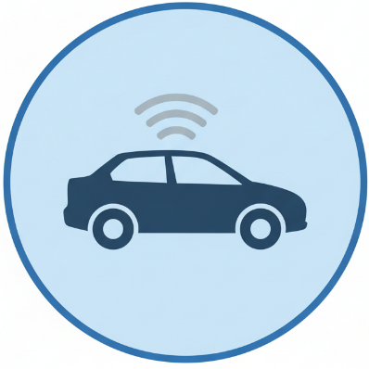
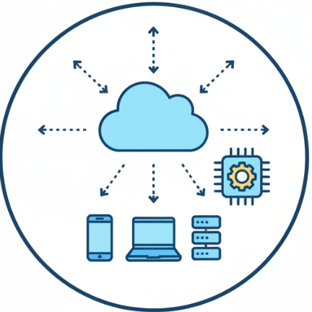
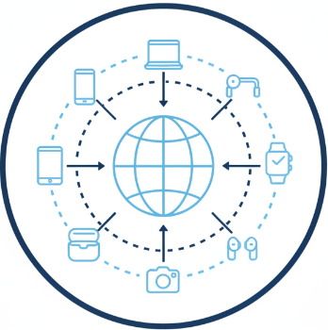
02. Capteurs et collecte de données GPS
2.7. Tendances futures dans le domaine des technologies de capteurs
1. Analyse basée sur l'IA : des données aux décisions, automatiquement : l'IA ne se contentera pas de collecter des données, mais prédira également les embouteillages, détectera les anomalies et interprétera les vidéos en temps réel.
2. Connectivité (5G et V2X) : la conversation en temps réel : les véhicules, les infrastructures et les piétons communiqueront instantanément entre eux afin d'éviter les collisions et d'optimiser la circulation.
3. Internet des objets (IoT) : le monde est un capteur : des milliards de capteurs minuscules, bon marché et connectés seront intégrés dans les routes, les panneaux de signalisation et les véhicules, créant ainsi un maillage de données unifié.
4. Edge Computing : traitement à la source : au lieu d'envoyer des vidéos brutes, le capteur analysera lui-même les données et n'enverra que la réponse (par exemple, « 3 voitures, 1 vélo »).
Notes:
« Ce domaine évolue à un rythme incroyable, alors examinons brièvement les principales tendances qui façonneront l'avenir de la collecte de données sur les transports.
Tout d'abord, l'analyse basée sur l'IA. Nous allons au-delà de la simple collecte de données pour disposer d'algorithmes d'intelligence artificielle capables d'analyser ces vastes ensembles de données à notre place. L'IA transforme déjà l'analyse vidéo et sera de plus en plus utilisée pour identifier des schémas de déplacement complexes et prédire les embouteillages futurs avec une précision remarquable.
Deuxièmement, la connectivité améliorée. Le déploiement de la 5G et le développement des technologies de communication Vehicle-to-Everything, ou V2X, vont changer la donne. Cela permettra aux véhicules de communiquer directement et instantanément avec d'autres véhicules, avec les feux de signalisation et avec l'infrastructure au sens large, ce qui permettra d'atteindre un nouveau niveau de gestion coopérative du trafic en temps réel.
Troisièmement, l'Internet des objets (IoT). Les capteurs sont de plus en plus petits, moins chers et plus économes en énergie. Cela signifie que nous pouvons les intégrer dans presque tout, créant ainsi un réseau dense d'appareils interconnectés qui partagent des données de manière transparente.
Enfin, l'Edge Computing. Au lieu d'envoyer un flux vidéo brut depuis une caméra de circulation vers un serveur central pour analyse, l'Edge Computing permet d'effectuer l'analyse directement sur la caméra. L'appareil n'envoie que le résultat final traité, par exemple « 5 voitures, 2 camions, 1 cycliste », ce qui réduit considérablement la quantité de données à transmettre et à stocker. Ces tendances laissent entrevoir un avenir où les systèmes de transport seront plus intelligents, plus connectés et plus réactifs.

Slide 35
Section 03 :
Techniques d'observation
Notes:
Section 03, Techniques d'observation

Slide 36

03. Techniques d'observation
3.0. Introduction aux méthodes d'observation
Observation directe : observer et enregistrer les comportements ou les événements au moment où ils se produisent, en temps réel.
  Exemple : compter le nombre de piétons qui traversent à un passage piéton à chaque période.
Observation indirecte : étudier les traces ou les résultats des comportements plutôt que d'observer les comportements eux-mêmes.
  Exemple : analyser la congestion routière en examinant l'usure de la chaussée, les marquages au sol ou l'accumulation de déchets aux arrêts de bus afin de déduire le volume de trafic et le comportement des navetteurs.
Pourquoi l'utiliser ?
  Voir ce que les gens font réellement : capture des comportements authentiques et spontanés.
  Comprendre le contexte : fournit des données contextuelles riches que d'autres méthodes ne permettent pas d'obtenir. Révèle le « pourquoi » derrière le « quoi » (par exemple, les barrières environnementales, les interactions sociales).
  Combler le fossé entre les paroles et les actes : révèle la différence entre le comportement déclaré par une personne et son comportement réel.
Notes:
« Nous arrivons maintenant au troisième et dernier pilier de la collecte de données : les méthodes d'observation. Si les enquêtes consistent à poser des questions et les capteurs à mesurer, l'observation consiste à regarder.
Nous la définissons comme l'enregistrement systématique des comportements et des interactions dans leur contexte naturel. Il s'agit d'aller sur le terrain et d'observer comment les gens utilisent réellement le système de transport.
Alors, pourquoi faire cela alors que nous disposons d'une technologie de pointe ? Parce que l'observation offre des avantages uniques. Elle permet de saisir des comportements authentiques et spontanés qui ne sont pas influencés par la structure d'une question d'enquête. Elle fournit des données contextuelles incroyablement riches. Vous ne voyez pas seulement qu'un piéton traverse la rue, vous voyez qu'il a du mal avec sa poussette, que le trottoir est trop haut et qu'il a failli être renversé par un véhicule qui tournait. Plus important encore, elle peut révéler l'écart critique entre ce que les gens disent faire et ce qu'ils font réellement. Un participant à une enquête peut dire qu'il attend toujours le feu vert, mais une étude observationnelle peut révéler que traverser hors des clous est la norme à un carrefour particulier, ce qui donne une image plus précise pour l'analyse de la sécurité. »

Slide 37
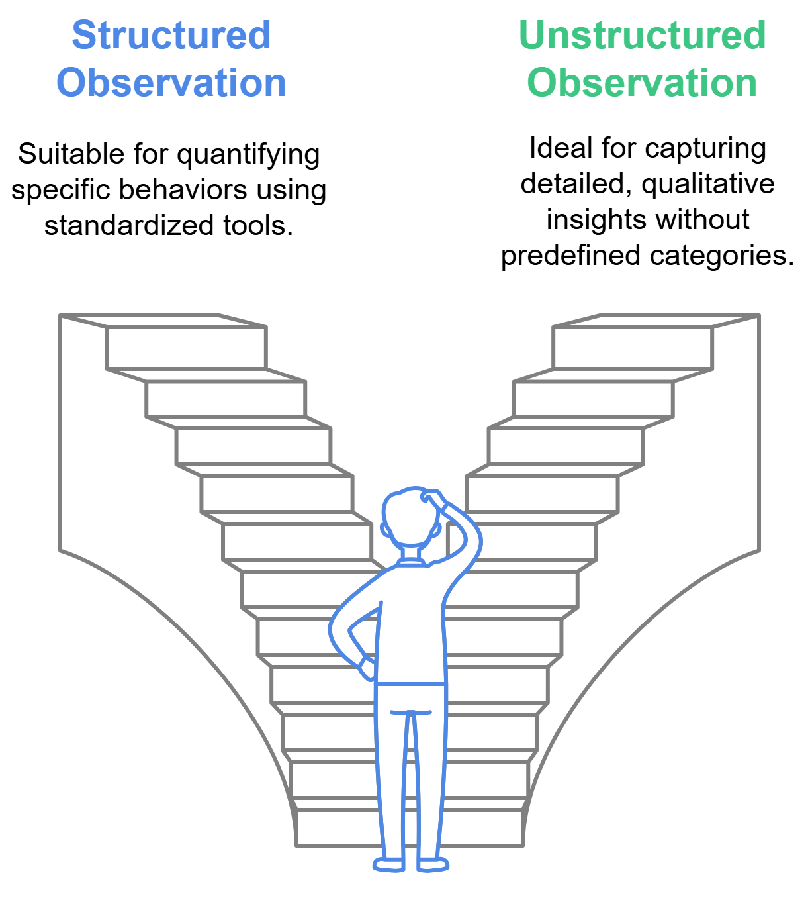
03. Techniques d'observation
3.1. Observation structurée vs observation non structurée
Observation structurée (quantitative) :
  Utilisation d'une liste de contrôle ou d'un système de codification prédéfini pour enregistrer des comportements spécifiques.
  Exemple : utilisation d'une feuille de comptage pour compter le nombre de cyclistes qui s'arrêtent à un panneau « Stop » par rapport à ceux qui ne s'arrêtent pas.
  Idéale pour : quantifier des comportements spécifiques et tester des hypothèses.
Observation non structurée (qualitative) :
  Prise de notes détaillées et libres sur les comportements et le contexte sans catégories prédéfinies.
  Exemple : observer les interactions à un arrêt de bus et prendre des notes sur la façon dont les gens font la queue, interagissent avec le chauffeur et effectuent leur paiement.
  Idéal pour : la recherche exploratoire et la découverte de schémas inattendus.
Notes:
« Les études observationnelles peuvent être abordées de deux manières principales, en fonction de votre question de recherche.
La première est l'observation structurée. Il s'agit d'une approche quantitative. Avant de vous rendre sur le terrain, vous créez une liste de contrôle très spécifique, une feuille de codage ou un « protocole » qui définit exactement ce que vous recherchez. Votre travail en tant qu'observateur consiste simplement à compter ou à enregistrer les occurrences de ces comportements prédéfinis. L'exemple ici est une étude classique sur la sécurité routière : vous avez deux colonnes, « s'est arrêté » et « ne s'est pas arrêté », et vous faites une marque pour chaque cycliste. Cette méthode est fiable, facile à reproduire et fournit des données quantitatives qui peuvent être analysées statistiquement. Elle est idéale pour tester une hypothèse spécifique.
L'alternative est l'observation non structurée. Il s'agit d'une approche qualitative, plus exploratoire. Au lieu d'une liste de contrôle, vous vous rendez sur le terrain avec un cahier vierge. Vous prenez des notes détaillées et descriptives sur tout ce qui vous semble pertinent. Vous ne vous contentez pas de compter les comportements, vous les décrivez de manière très détaillée. L'exemple de l'arrêt de bus est parfait : vous prendriez des notes sur la dynamique sociale, les conditions environnementales et tout événement inattendu. Cette méthode est fantastique pour saisir un contexte riche et découvrir des schémas dont vous ignoriez l'existence. En contrepartie, les données sont plus subjectives et leur analyse prend beaucoup plus de temps.

Slide 38
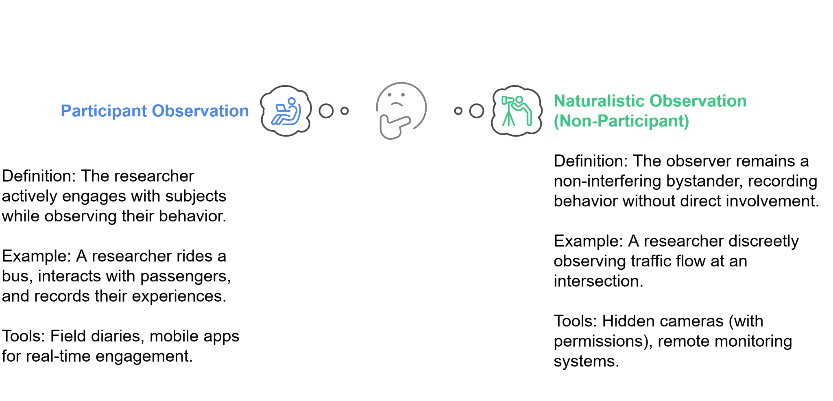
03. Techniques d'observation
3.2. Observation participante vs observation naturaliste
Notes:
Une autre distinction importante concerne le rôle du chercheur lui-même.
Dans l'observation participante, le chercheur n'est pas un observateur détaché, mais un participant actif. Il s'immerge dans l'environnement qu'il étudie afin d'acquérir une perspective interne. L'exemple classique est celui d'un ethnographe des transports qui emprunte quotidiennement un itinéraire de bus pendant un mois. Il ne se contente pas d'observer, il expérimente le service, discute avec les autres passagers et pose des questions au chauffeur. Cette méthode permet d'obtenir des informations incroyablement approfondies et empathiques.
À l'opposé, l'observation naturaliste a pour objectif d'observer le comportement des sujets sans qu'ils sachent qu'ils sont observés. Le chercheur est une mouche sur le mur, un spectateur détaché et invisible. Cela est crucial lorsque la simple présence d'un observateur peut modifier le comportement des personnes, un effet connu sous le nom d'effet Hawthorne. Par exemple, si les conducteurs savent qu'ils sont observés à un carrefour, ils peuvent se comporter de manière plus prudente qu'ils ne le feraient normalement. Pour y parvenir, les chercheurs peuvent utiliser des caméras à distance ou observer depuis un endroit où ils ne seront pas remarqués. Cette méthode permet de capturer un comportement plus authentique et non filtré.

Slide 39
03. Techniques d'observation
3.3. Observation manuelle ou automatisée
Observation manuelle (œil humain)
Qu'est-ce que c'est ? Des observateurs humains comptent, classifient ou documentent directement les comportements en temps réel.
Avantages : compréhension nuancée, flexibilité, capture d'un contexte riche.
Inconvénients : nécessite beaucoup de ressources, sujet au biais et à la fatigue de l'observateur.
Observation automatisée :
Qu'est-ce que c'est ? Utilisation de la technologie (capteurs, vision par ordinateur) pour collecter des données d'observation.
Avantages : très efficace et évolutif, collecte de données cohérente et continue.
Inconvénients : coût initial élevé, peut manquer de compréhension contextuelle, risque de biais algorithmique.
Notes:
Enfin, nous devons déterminer qui ou quoi effectue l'observation.
L'observation manuelle est la méthode traditionnelle, dans laquelle des observateurs humains se rendent sur le terrain avec des blocs-notes, des compteurs ou des carnets. Cette méthode reste extrêmement précieuse. Un observateur humain peut comprendre les nuances et le contexte d'une manière dont une machine est incapable. Il peut s'adapter à des situations imprévues et saisir des détails qualitatifs riches. Cependant, cette méthode est très gourmande en ressources (il est coûteux d'avoir du personnel formé sur le terrain pendant de longues périodes) et peut être sujette à l'erreur humaine, à la fatigue et aux préjugés subjectifs.
L'alternative est l'observation automatisée. Dans ce cas, nous utilisons la technologie pour effectuer l'observation à notre place. L'exemple le plus courant est l'utilisation de caméras vidéo associées à des algorithmes de vision par ordinateur pour compter et classer automatiquement les véhicules, les piétons et les cyclistes. Cette méthode est extrêmement efficace et évolutive. Un seul système peut collecter des données 24 heures sur 24, 7 jours sur 7, sans se fatiguer ni s'ennuyer, et il applique ses règles de comptage avec une cohérence parfaite. Les inconvénients sont le coût initial élevé de la technologie et des logiciels, le risque de biais algorithmique si le système n'est pas correctement formé, et le fait qu'il peut passer à côté de subtilités contextuelles qu'un observateur humain remarquerait.

Slide 40
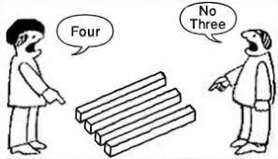
03. Techniques d'observation
3.4. L'effet d'observation : minimiser les biais
Biais de l'observateur : lorsque les attentes ou les préférences d'un chercheur influencent involontairement la collecte et l'interprétation des données.
Stratégies clés pour rester objectif :
  Normaliser les protocoles : utiliser des listes de contrôle claires et détaillées ainsi que des règles de collecte de données que tous les observateurs doivent suivre à la lettre.
  Recourir à plusieurs observateurs : demander à deux observateurs ou plus de collecter des données de manière indépendante, puis vérifier la cohérence (fiabilité inter-évaluateurs).
  « Aveugler » les observateurs : si possible, ne pas informer les observateurs des hypothèses de recherche spécifiques ou des résultats attendus.
Notes:
« Le biais d'observation constitue une menace majeure pour la validité de la recherche observationnelle. Il s'agit de la tendance involontaire des chercheurs à laisser leurs propres attentes, croyances ou préjugés personnels influencer ce qu'ils voient et la manière dont ils l'enregistrent. Par exemple, un chercheur qui pense que les voitures cèdent rarement la priorité aux piétons sera plus enclin à remarquer et à enregistrer les cas où ce comportement est observé, tout en négligeant les cas où les conducteurs cèdent la priorité.
Pour lutter contre ce phénomène, des stratégies strictes sont nécessaires. Tout d'abord, standardisez vos protocoles. Chaque observateur doit utiliser exactement la même liste de contrôle détaillée et suivre le même ensemble de règles pour définir ce qui constitue un comportement spécifique. Cela permet d'éliminer toute interprétation subjective.
Deuxièmement, une technique efficace consiste à faire appel à plusieurs observateurs. Demandez à deux chercheurs ou plus d'observer le même événement de manière indépendante, puis comparez leurs données. Si leurs enregistrements sont très cohérents, vous obtenez une « fiabilité inter-évaluateurs » élevée, ce qui vous donne confiance dans l'objectivité des données. Si leurs enregistrements diffèrent considérablement, cela indique que le protocole est trop ambigu.
Enfin, dans la mesure du possible, vous devez « aveugler » les observateurs. Cela signifie que les personnes qui collectent les données ne sont pas informées de la question de recherche spécifique ni du résultat attendu. Cela empêche leurs attentes d'influencer leurs observations. En mettant en œuvre ces stratégies, nous pouvons augmenter considérablement l'objectivité et la fiabilité de nos résultats d'observation.

Slide 41
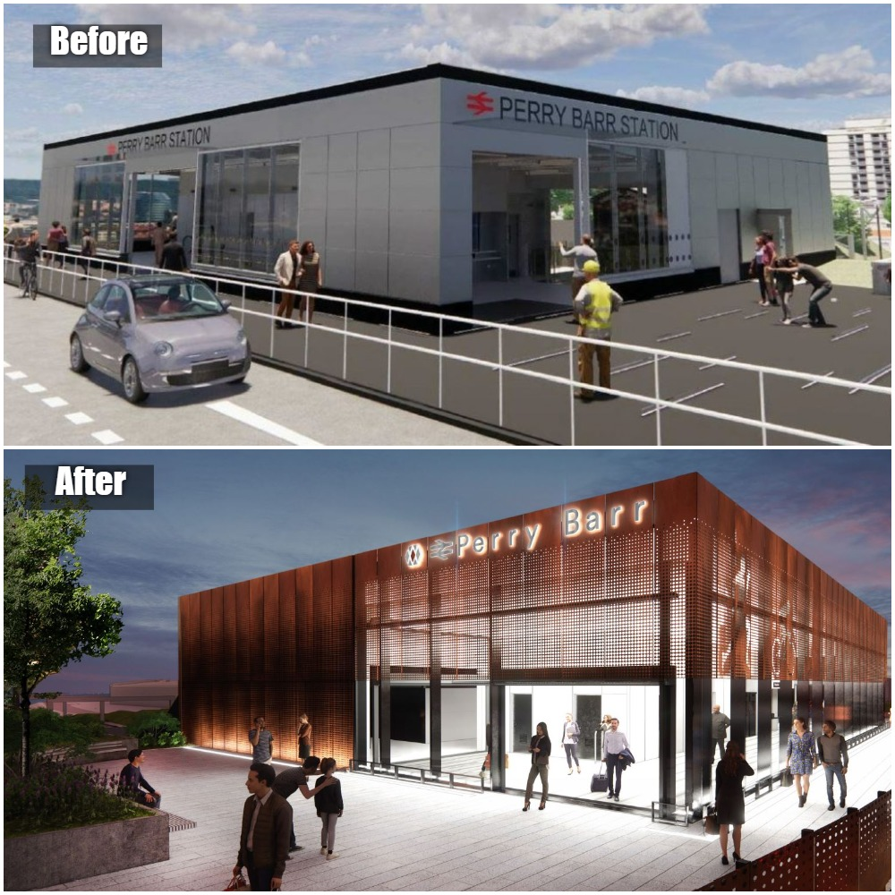
03. Techniques d'observation
3.5. Étude de cas n° 3 : flux piétonnier à la gare de Perry Barr
Le défi (Birmingham, Royaume-Uni) : la gare de Perry Barr prévoyait une augmentation de 58 % du nombre de passagers et devait s'assurer que sa nouvelle conception permettrait de gérer ce flux de manière sûre et efficace.
La méthode (observation et modélisation) :
Sources de données : utilisation des données existantes issues d'observations directes des mouvements des piétons.
Modélisation 3D : utilisation d'un logiciel (MassMotion) pour créer une simulation numérique détaillée de la gare.
Analyse de scénarios : test de différentes configurations de la gare en fonction de différentes conditions de flux de passagers afin d'identifier les goulots d'étranglement potentiels.
Résultat : l'étude a fourni des informations fondées sur des données qui ont directement influencé la conception finale de la gare, garantissant ainsi qu'elle puisse répondre à la demande future et améliorer l'expérience des usagers.
Notes:
Voyons comment ces techniques d'observation peuvent être appliquées à un projet d'infrastructure à grande échelle. Nous allons nous intéresser au réaménagement de la gare Perry Barr à Birmingham, au Royaume-Uni.
Le défi était de taille. La gare s'attendait à une augmentation massive de 58 % du nombre de passagers en raison d'un événement sportif majeur et d'un réaménagement local. Les concepteurs devaient s'assurer que le nouvel agencement de la gare pourrait gérer cet afflux supplémentaire sans créer de bousculades ou d'encombrements dangereux.
La méthode consistait en une combinaison sophistiquée d'observation et de simulation. Le cabinet de conseil a commencé par recueillir des données d'observation afin de comprendre comment les piétons se déplaçaient actuellement dans des espaces similaires. Ces données réelles sur la vitesse de marche, le comportement dans les files d'attente et les schémas de déplacement ont ensuite été utilisées pour calibrer un modèle 3D très détaillé de la conception proposée pour la gare. Ils ont ensuite effectué des analyses de scénarios, simulant différents niveaux de demande des passagers afin de voir comment la conception fonctionnerait sous pression. Cela leur a permis d'identifier les goulots d'étranglement potentiels et les zones problématiques avant même que la première brique ne soit posée.
Le résultat a été un design fondé sur des informations solides et basées sur des données. L'étude de simulation a permis d'optimiser l'agencement de la gare afin d'améliorer la circulation et la sécurité des piétons, influençant directement les plans architecturaux finaux. Cette approche proactive démontre à quel point les données d'observation sont cruciales pour concevoir des espaces publics meilleurs et plus efficaces.

Slide 42
03. Techniques d'observation
3.6. Forces et limites de l'observation
Points forts :
Contexte riche : permet de comprendre en profondeur comment et pourquoi les comportements se produisent.
Données authentiques : permet de saisir les comportements réels dans un cadre naturel.
Flexibilité : peut être adaptée à diverses questions de recherche et divers environnements.
Révèle l'inattendu : excellent pour découvrir des schémas et des problèmes imprévus.
Limites :
Nourrit les ressources : peut être très chronophage et coûteux.
Biais de l'observateur : les résultats peuvent être influencés par la subjectivité du chercheur.
Manque de généralisation : les résultats obtenus dans un lieu spécifique peuvent ne pas s'appliquer ailleurs.
Problèmes éthiques : soulève des questions de confidentialité si les personnes sont observées à leur insu ou sans leur consentement.
Notes:
Pour conclure notre section sur les méthodes d'observation, résumons de manière équilibrée leurs principaux atouts et limites.
Le principal atout de l'observation est sa capacité à fournir des données contextuelles riches. Elle permet d'avoir une vue d'ensemble, et non pas seulement un point de données isolé. Cela conduit à des données authentiques, qui reflètent ce que les gens font réellement, et pas seulement ce qu'ils disent faire. Cette méthode est également très flexible et peut être adaptée à l'étude d'un large éventail de phénomènes. Et comme elle est souvent exploratoire, elle est fantastique pour révéler des schémas inattendus auxquels on n'aurait jamais pensé dans une enquête.
Cependant, elle présente des limites importantes. Une observation de haute qualité nécessite beaucoup de ressources, de temps et de personnel qualifié. Comme nous l'avons vu, le biais de l'observateur est une menace constante pour la validité des résultats. Ceux-ci souffrent souvent d'un manque de généralisation : ce n'est pas parce que vous observez un certain comportement à un carrefour que cela se produit partout. Enfin, il existe de sérieuses préoccupations d'ordre éthique. L'observation et l'enregistrement des personnes, en particulier sans leur consentement, doivent être effectués avec une extrême prudence afin de protéger leur vie privée et leur dignité.

Slide 43
03. Techniques d'observation
3.7. Exercice d'observation interactive
Exerçons nos capacités d'observation
Votre tâche (en petits groupes) :
  Regardez attentivement le clip.
  En groupe, discutez et prenez des notes sur les points suivants :
    Quels sont les différents modes de transport présents ?
    Quelles interactions ou conflits formels ou informels observez-vous entre les utilisateurs ?
    Quels aspects de l'infrastructure (par exemple, le marquage, la signalisation, la conception) influencent le comportement ?
Nous discuterons de vos conclusions en classe dans 5 minutes.
Notes:
« Maintenant que nous comprenons les principes de l'observation, mettons-les en pratique. Je vais vous montrer un court extrait vidéo d'un environnement de transport très fréquenté. Je voudrais que vous vous répartissiez en petits groupes de trois ou quatre personnes.
Votre tâche consiste à jouer le rôle d'une équipe de recherche menant une observation non structurée. Pendant que vous regardez la vidéo, prêtez une attention particulière aux détails. Ensuite, vous aurez environ cinq minutes pour discuter en groupe de ce que vous avez vu. Je veux que vous vous concentriez sur trois choses : premièrement, identifiez simplement tous les différents modes de transport que vous voyez. Deuxièmement, décrivez les interactions ou les conflits entre les différents usagers : piétons et cyclistes, voitures et bus. Troisièmement, et c'est le plus important, identifiez les éléments spécifiques de l'infrastructure et réfléchissez à la manière dont ils pourraient influencer les comportements que vous observez.
(Lancez la vidéo)
Bon, prenez les cinq prochaines minutes pour discuter au sein de vos groupes. Je vais faire le tour pour écouter, puis nous nous réunirons pour partager vos conclusions.
(Au bout de 5 minutes, animez une discussion en classe, en mettant en avant les différentes observations des divers groupes et en les reliant à des concepts tels que l'observation structurée et l'observation non structurée.)

Slide 44
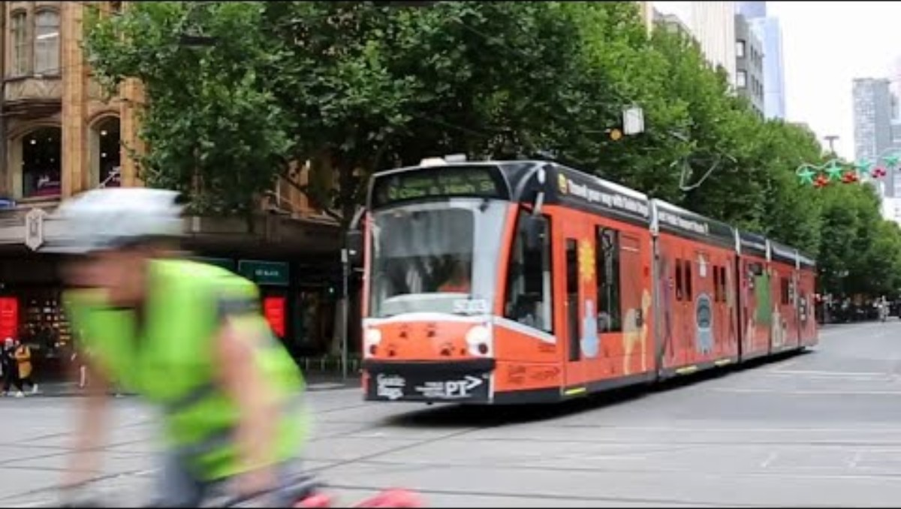
03. Techniques d'observation
3.8. Exercice d'observation interactive
Notes:
« Maintenant que nous comprenons les principes de l'observation, mettons-les en pratique. Je vais vous montrer un court extrait vidéo d'un environnement de transport très fréquenté. Je voudrais que vous vous répartissiez en petits groupes de trois ou quatre personnes.
Votre tâche consiste à jouer le rôle d'une équipe de recherche menant une observation non structurée. Pendant que vous regardez la vidéo, prêtez une attention particulière aux détails. Ensuite, vous disposerez d'environ cinq minutes pour discuter en groupe de ce que vous avez vu. Je veux que vous vous concentriez sur trois choses : premièrement, identifiez simplement tous les différents modes de transport que vous voyez. Deuxièmement, décrivez les interactions ou les conflits entre les différents usagers : piétons et cyclistes, voitures et bus. Troisièmement, et c'est le plus important, identifiez les éléments spécifiques de l'infrastructure et réfléchissez à la manière dont ils pourraient influencer les comportements que vous observez.
(Lancez la vidéo)
Bon, prenez les cinq prochaines minutes pour discuter au sein de vos groupes. Je vais faire le tour pour écouter, puis nous nous réunirons pour partager vos conclusions.
(Au bout de 5 minutes, animez une discussion en classe, en mettant en avant les différentes observations des divers groupes et en les reliant à des concepts tels que l'observation structurée et l'observation non structurée.)

Slide 45
03. Techniques d'observation
3.9. Synthèse : choisir le bon outil
Fonctionnalité | Enquêtes | Capteur et GPS | Observation
Type de données | Qualitative et quantitative | Quantitatives | Qualitatif et quantitatif
Question principale | Pourquoi ? (Motivations, perceptions) | Quoi ? Où ? Quand ? (Faits objectifs) | Comment ? (Comportements, interactions)
Coût | Moyen à élevé | Élevé (initial), faible (opérationnel) | Moyen à élevé
Évolutivité | Moyenne | Élevée | Faible
Objectivité | Faible à moyenne (subjective) | Élevée (objective) | Moyenne (sujette à des biais)
Richesse contextuelle | Moyenne | Faible | Élevée
Notes:
« Nous avons maintenant exploré en détail nos trois piliers de la collecte de données. La compétence la plus importante pour un chercheur n'est pas seulement de savoir comment utiliser chaque méthode, mais aussi de savoir quand l'utiliser. Il n'existe pas d'approche « idéale » ; le choix dépend toujours de votre question de recherche. Ce tableau fournit un résumé pour guider votre réflexion.
Si votre question principale est « Pourquoi ? » (si vous avez besoin de comprendre les motivations, les opinions et les perceptions des gens), alors les enquêtes sont votre meilleur outil.
Si votre question est « Quoi, où et quand ? » (si vous avez besoin de données objectives, précises et à grande échelle sur les mouvements et les volumes), les données des capteurs et du GPS sont inégalées en termes de puissance et d'évolutivité.
Et si votre question est « Comment ? » (si vous avez besoin de comprendre les nuances du comportement, les interactions et la manière dont les gens agissent dans un contexte spécifique), l'observation vous fournira les informations les plus riches.
Notez les compromis. Les enquêtes peuvent vous donner le « pourquoi », mais elles sont moins objectives. Les capteurs vous offrent objectivité et évolutivité, mais ils ne fournissent aucun contexte. L'observation vous donne le contexte, mais elle est difficile à mettre à l'échelle et peut être subjective. C'est pourquoi les recherches les plus solides combinent souvent ces méthodes, en utilisant une approche à plusieurs volets pour obtenir une image complète.

Slide 46
Section 04 :
Conclusions et points clés à retenir
Notes:
Section 04 : Conclusions et points clés à retenir

Slide 47
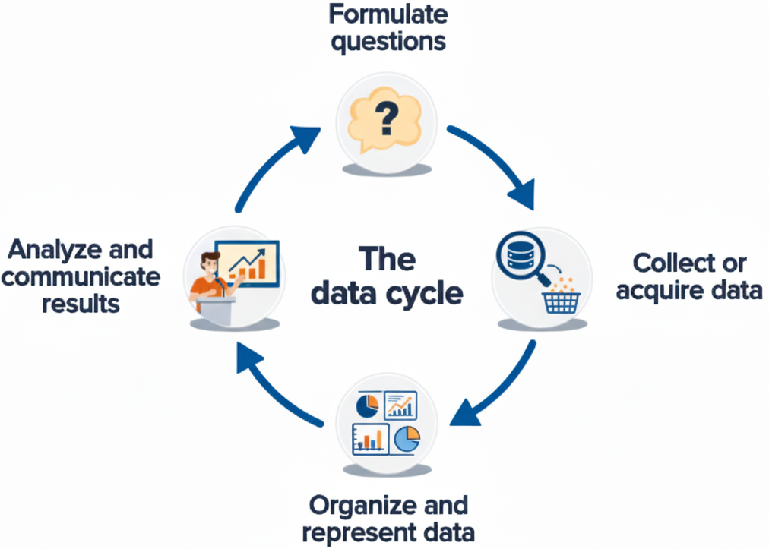
04. Conclusions et points clés à retenir
4.0. Le cycle des données : un processus continu
Notes:
« Il est important de garder à l'esprit que la collecte de données n'est pas un événement isolé. Il s'agit d'une étape clé d'un processus plus large et continu que nous pouvons appeler le cycle des données.
Tout commence toujours par la formulation d'une question. Une question bien définie est la condition préalable la plus importante pour une bonne recherche. Que devons-nous savoir ?
Ce n'est qu'ensuite que nous passons à la collecte des données, en utilisant les méthodes dont nous avons discuté aujourd'hui. C'est le cœur du processus, mais il est entièrement guidé par la question initiale.
Une fois collectées, les données brutes sont souvent désordonnées. Elles doivent être organisées, nettoyées et représentées de manière à être utilisables, à l'aide de bases de données, de graphiques et de cartes.
Enfin, nous analysons les données et communiquons les résultats. C'est là que nous trouvons les réponses à nos questions initiales. Mais surtout, une bonne analyse génère souvent de nouvelles questions, ce qui relance tout le cycle. Ce processus itératif de questionnement, de collecte et d'analyse est le moteur de la découverte scientifique et d'une planification efficace des transports. C'est un voyage, pas une destination.

Slide 48
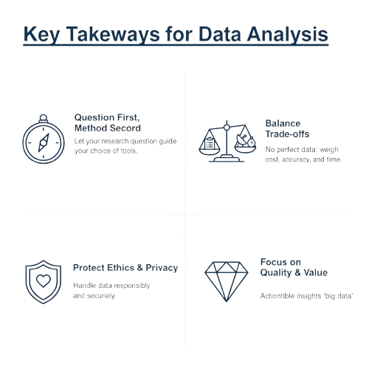
04. Conclusions et points clés à retenir
4.1. Points clés à retenir et meilleures pratiques
1. Commencez par définir des objectifs clairs : votre question de recherche dicte votre méthode.
2. Il n'existe pas de méthode « parfaite » : toutes les méthodes impliquent des compromis entre le coût, l'échelle et la richesse. La meilleure approche est souvent une approche hybride.
3. L'éthique et la confidentialité sont primordiales : le traitement responsable des données est un fondement non négociable de toute recherche.
3. La qualité à l'entrée, la qualité à la sortie : une planification rigoureuse, des tests pilotes et la réduction des biais sont essentiels pour obtenir des résultats fiables.
Notes:
« Ce domaine évolue à un rythme incroyable, alors examinons brièvement les principales tendances qui façonneront l'avenir de la collecte de données sur les transports.
Tout d'abord, l'analyse basée sur l'IA. Nous allons au-delà de la simple collecte de données pour disposer d'algorithmes d'intelligence artificielle capables d'analyser ces vastes ensembles de données à notre place. L'IA transforme déjà l'analyse vidéo et sera de plus en plus utilisée pour identifier des schémas de déplacement complexes et prédire les embouteillages futurs avec une précision remarquable.
Deuxièmement, la connectivité améliorée. Le déploiement de la 5G et le développement des technologies de communication Vehicle-to-Everything, ou V2X, vont changer la donne. Cela permettra aux véhicules de communiquer directement et instantanément avec d'autres véhicules, avec les feux de signalisation et avec l'infrastructure au sens large, ce qui permettra d'atteindre un nouveau niveau de gestion coopérative du trafic en temps réel.
Troisièmement, l'Internet des objets (IoT). Les capteurs sont de plus en plus petits, moins chers et plus économes en énergie. Cela signifie que nous pouvons les intégrer dans presque tout, créant ainsi un réseau dense d'appareils interconnectés qui partagent des données de manière transparente.
Enfin, l'Edge Computing. Au lieu d'envoyer un flux vidéo brut depuis une caméra de circulation vers un serveur central pour analyse, l'Edge Computing permet d'effectuer l'analyse directement sur la caméra. L'appareil n'envoie que le résultat final traité, par exemple « 5 voitures, 2 camions, 1 cycliste », ce qui réduit considérablement la quantité de données à transmettre et à stocker. Ces tendances laissent entrevoir un avenir où les systèmes de transport seront plus intelligents, plus connectés et plus réactifs.

Slide 49
04. Conclusions et points clés à retenir
4.2. Résumé : Examen des méthodes fondamentales
Sondages et questionnaires :
  Recueillir des informations directement auprès des individus sur leurs comportements, leurs préférences et leurs attitudes.
Capteurs et données GPS :
  Fournir des données objectives en temps réel sur le flux de circulation, les mouvements des véhicules et les performances du système.
Techniques d'observation :
  Capturez des données contextuelles détaillées sur les comportements et les interactions dans des environnements naturels.
La combinaison de ces trois approches est essentielle pour bien comprendre les transports.
Notes:
« Pour résumer l'ensemble de notre présentation en une seule diapositive, nous avons abordé les trois piliers de la collecte de données sur les transports.
Les enquêtes et les questionnaires sont nos outils pour recueillir des informations directes sur l'élément humain, c'est-à-dire le « pourquoi » derrière les données.
Les capteurs et le GPS fournissent des données objectives, à grande échelle et en temps réel qui nous donnent une vue d'ensemble sur le quoi, le où et le quand des performances du système.
Enfin, les techniques d'observation nous permettent de saisir les données contextuelles riches sur les comportements et les interactions du monde réel qui échappent souvent aux deux autres méthodes.
N'oubliez pas que chacune de ces méthodes a ses propres atouts. La véritable maîtrise de ce sujet réside dans la compréhension de ces atouts et dans la capacité à combiner ces approches pour acquérir une compréhension globale, nuancée et fiable du monde complexe des transports.

Slide 50
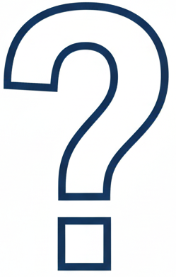
04. Conclusions et points clés à retenir
4.3. Questions-réponses et discussion
Discussion et questions
Discutons :
  Quelles sont les implications éthiques les plus importantes des nouvelles technologies de collecte de données ?
  Selon vous, comment l'essor de l'IA et de l'automatisation va-t-il transformer la collecte de données sur les transports au cours des dix prochaines années ?
Notes:
« Cela conclut le contenu officiel de aujourd'hui. Je tiens à vous remercier pour votre attention et votre participation. Nous avons abordé de nombreux sujets, des principes fondamentaux à l'application pratique des principales méthodes de collecte de données dans notre domaine.
Je vous invite maintenant à poser toutes vos questions sur les sujets que nous avons abordés.
Et pour lancer une discussion plus large, j'aimerais que vous réfléchissiez à ces deux questions : premièrement, quels sont selon vous les défis éthiques les plus urgents auxquels nous serons confrontés à mesure que ces technologies de collecte de données deviendront encore plus puissantes et omniprésentes ? Et deuxièmement, à l'avenir, comment pensez-vous que des tendances telles que l'IA vont fondamentalement changer le métier de chercheur en transport au cours de la prochaine décennie ?
Veuillez poser vos questions et partager vos réflexions.

Slide 51
04. Conclusions et points clés à retenir
4.4. Références et lectures complémentaires
Pour approfondir ces sujets, veuillez consulter les ressources suivantes :
Texte de référence :
  Ortúzar, J. de D., & Willumsen, L. G. (2011). Modeling Transport (4e éd.). John Wiley & Sons. (En particulier les chapitres 3 et 4 sur la collecte de données).
Conception d'enquêtes :
  Dillman, D. A., Smyth, J. D., & Christian, L. M. (2014). Internet, Phone, Mail, and Mixed-Mode Surveys: The Tailored Design Method (4e éd.). John Wiley & Sons.
Science des données sur les transports :
  Gonzalez, H., & van der Schaar, M. (Eds.). (2022). Handbook on Transport Data Science. Edward Elgar Publishing.
Méthodes d'observation :
  Angrosino, M. V. (2007). Faire de la recherche ethnographique et observationnelle. SAGE Publications.
Notes:
« Enfin, pour ceux d'entre vous qui souhaitent approfondir ces sujets, voici quelques ouvrages fondamentaux. Le livre d'Ortúzar et Willumsen est un classique dans notre domaine et offre un excellent aperçu des données sur les transports. Le livre de Dillman est considéré comme la bible de la conception moderne des enquêtes. Le nouveau Handbook on Transport Data Science (Manuel sur la science des données relatives aux transports) fournit des informations sur les méthodes informatiques de pointe. Enfin, l'ouvrage d'Angrosino est un excellent guide pratique pour la recherche observationnelle. Tous ces ouvrages constitueront des ressources précieuses tout au long de votre carrière universitaire et professionnelle. Merci encore pour votre temps et votre participation. »

Slide 52
Merci de votre attention !
Notes:
Merci

